Slide 1

STRATEGICKÝ RÁMEC
ROZVOJE PÉČE O ZDRAVÍ
V ČESKÉ REPUBLICE DO ROKU 2030
ZDRAVÍ 2030 – analytická studie: Královehradecký kraj

Slide 2
„ZDRAVÍ 2030“
– analytická studie
Významné zdroje dat pro analytickou studii

Slide 3
Národní zdravotnický informační systém (NZIS) – I.
NZIS je jednotný celostátní informační systém veřejné správy, v němž jsou shromažďovány a zpracovávány údaje ze základních registrů orgánů veřejné správy, ministerstev, od poskytovatelů zdravotních služeb, případně dalších osob předávajících údaje do NZIS. Postup a podmínky správy a přístup k těmto údajům jsou komplexně upraveny v § 70–78 z. č. 372 / 2011 Sb. (z. o zdravotních službách a podmínkách jejich poskytování), ve znění pozdějších předpisů a jeho prováděcími předpisy, zejména vyhláškou Ministerstva zdravotnictví č. 116/2012 Sb., o předávání údajů do Národního zdravotnického informačního systému, resp. vyhláškou č. 373/2016 Sb., o předávání údajů do Národního zdravotnického informačního systému (s účinností od 1. 1. 2017).
Pro analytickou studii Zdraví 2030 byly využity zejména následující datové zdroje (národní registry – komponenty NZIS):
Národní registr poskytovatelů zdravotních služeb (NRPZS) jako plošný registr evidující všechny typy posktovatelů zdravotních služeb a jejich základní charakteristiky. Vedle vlastní evidence registr umožňuje analýzu časových trendů a dynamiky v počtech poskytovatelů. Data jsou aktualizovaná měsíčně.
Národní registr zdravotnických pracovníků (NRZP) je plošnou evidencí všech zdravotnických pracovníků, tedy lékařů i jednotlivých profesí NLZP. Registr obsahuje základní charakteristiky pracovníků jako je věk, pohlaví, získání příslušných odborností a místo působení ve zdravotnictví. Data jsou aktualizovaná měsíčně.
Národní registr hrazených zdravotních služeb (NRHZS) obsahuje data zdravotních pojišťoven v hospitalizační i ambulantní oblasti včetně kompletních dat o vykázaných diagnózách, procedurách a léčbě; v současnosti jsou data k dispozici v letech 2010–2018.
Národní registr hospitalizovaných (NRHOSP) je celoplošným populačním registrem, kde jsou evidovány hospitalizace na lůžkových odděleních, které byly ve sledovaném období ukončeny. Data jsou k dispozici od roku 1994 do roku 2018, plný rozsah sledovaných údajů pak v letech 2007–2018.
List o prohlídce zemřelého (LPZ) je základním zdrojem informací o každém úmrtí. Bezodkladně po prohlídce zemřelého jej vyplňuje prohlížející lékař, který kromě základních socio-demografických charakteristik zaznamenává také posloupnost příčin vedoucích ke smrti (od roku 1994 kódováno pomocí MKN-10), data jsou k dispozici do roku 2018.

Slide 4
Národní zdravotnický informační systém (NZIS) – II.
Pro analytickou studii Zdraví 2030 byly rovněž využity tzv. zdravotní registry NZIS. V rámci přípravy dat pro analytickou studii byl proveden audit obsahu stávajících zdravotnických registrů NZIS s cílem vytěžit informace a ukazatele reprezentativně popisující hlavní problémy zdravotního stavu obyvatel ČR. Byla využita data zejména následujících zdravotních registrů:
  Národní onkologický registr
  Národní diabetologický registr
  Národní kardiochirurgický registr
  Národní registr kardiovaskulárních intervencí
  Národní registr úrazů
  Národní registr intenzivní péče
  Národní registr kloubních náhrad
  Národní registr reprodukčního zdraví
  Národní registr nemocí z povolání
  Národní registr léčby uživatelů drog
  Národní registr pitev a toxikologických vyšetření
Dalším využitým zdrojem dat byly výsledky resortních statistických šetřením prováděných ÚZIS ČR. Zejména jde o pravidelná roční šetření zaměřená na kvantifikaci personálních kapacit poskytovatelů zdravotních služeb a na odměňování pracovníků:
  E (MZ) 2-01 - Roční výkaz o složkách platu, personálním a provozním vybavení poskytovatele zdravotních služeb
  E (MZ) 3-01 - Roční výkaz o složkách mezd, personálním a provozním vybavení poskytovatele zdravotních služeb
  E (MZ) 4-01 - Roční výkaz o zaměstnavatelích, evidenčním počtu zaměstnanců, smluvních pracovnících a odměňování

Slide 5
Zdroje demografických dat a ukazatelů zdravotního stavu populace
Zdroje demografických populačních dat
Jako součást monitoringu vývoje české populace zpracovává Český statistický úřad (CSÚ) data o demografické struktuře obyvatelstva ČR, které jsou k dispozici na webových stránkách ČSÚ. Tato data postihují hlavní demografické charakteristiky české populace, zejména celkový počet obyvatel, detailní věkovou strukturu, charakteristiky očekávané délky života i např. projekci vývoje věkové struktury obyvatelstva ČR až do roku 2050.
Evropská výběrová šetření o zdraví v ČR
Šetření EHIS (European Health Interview Survey)
  Evropské výběrové šetření o zdraví (EHIS) je důležitou součástí zdravotnické statistiky v mezinárodním měřítku. Realizace tohoto šetření je pro země EU povinná, a to dle nařízení Evropského parlamentu a Rady (ES) č. 1338/2008 o statistice Společenství v oblasti veřejného zdraví a bezpečnosti a ochrany zdraví při práci. 1. vlna šetření EHIS byla realizována dle jednotné metodiky na dobrovolné bázi v letech 2006–2009 a 2. vlna šetření EHIS v rozmezí let 2013–2015 ve všech zemích EU28. Metodicky je realizace výběrových šetření koordinována v rámci Technické skupiny TG HIS při Eurostatu, složené ze zástupců členských zemí, poslední jednání TG HIS proběhlo 21.3.2019 v Lucemburku.
Šetření EHES (European Health Examination Survey)
  Výběrové šetření zdravotního stavu evropské populace s lékařským vyšetřením je zaměřeno především na srdečně-cévní onemocnění, sledování vybraných ukazatelů patří mezi indikátory navržené WHO pro splnění cíle snížit předčasnou intenzitu úmrtnosti na chronická onemocnění vhodnými preventivními aktivitami. Úkolem EHES je tak monitorovat situaci v populaci a poskytovat informace potřebné pro zlepšení zdravotního stavu, snížení nákladů na léčbu onemocnění a jejich komplikací a zvýšení produktivity populace v ekonomicky aktivním věku.
  Hlavním metodikem v provedení lékařských vyšetření s odběrem žilní krve je v rámci Evropy koordinační centrum pro realizaci EHES, Institut pro zdraví a sociální péči (THL) v Helsinkách. Pomáhá budovat síť EHES ve státech EU a usiluje o zajištění standardizovaného a vysoce kvalitního sběru dat prostřednictvím národních šetření s lékařským vyšetřením. Je realizováno v cca 15 zemích Evropy.

Slide 6
Makroekonomické ukazatele a data o výdajích zdravotních pojišťoven
Monitor státní pokladny - datový katalog Monitor dle principů Open data poskytuje přístup ke zdrojovým datům a to jak kmenovým, tak transakčním. Tato data jsou vhodná pro uživatele, kteří je potřebují pro další zpracování ve svých systémech. Kmenová data jsou k dispozici v podobě webových služeb, transakční data jsou k dispozici v podobě souborů CSV a také webových služeb.
(Zdroj: http://monitor.statnipokladna.cz/2016/kraje/)
Český statistický úřad – data z Veřejné databáze ČSU - Příjmy a výdaje krajů, obcí a dobrovolných svazků obcí (souhrn rozpočtů krajů, obcí a svazků obcí)
Výroční zprávy zdravotních pojišťoven - schválený zdravotně pojistný plán, nebo do schválení zdravotně pojistného plánu provizorium, výroční zprávu a účetní závěrku pojišťovna zveřejňuje na svých internetových stránkách.
ÚZIS - E (MZ) 6-02 - Pololetní výkaz o ekonomice poskytovatele zdravotních služeb - lůžkové zařízení - statistická zjišťování Ministerstva zdravotnictví jsou součástí Programu statistických zjišťování v České republice za každý kalendářní rok. Výkaz vyplňují poskytovatelé lůžkové péče bez ohledu na jejich zřizovatele.

Slide 7
Významné mezinárodní zdroje dat a informací
European Core Health Indicators (ECHI), ECHI Data Tool, https://ec.europa.eu/health/indicators_data/indicators_en, 1.4.2019
Evropské výběrové šetření o zdraví EHIS (European Health Interview Survey), http://www.uzis.cz/ehis/setreni-ehis-2014, 1.4.2019
Eurostat, Life expectancy by age and sex (http://appsso.eurostat.ec.europa.eu/nui/show.do?dataset=demo_mlexpec&lang=en), 1.4.2019
Eurostat, Healthy life years (http://appsso.eurostat.ec.europa.eu/nui/show.do?dataset=hlth_hlye&lang=en)
Eurostat Health Database (2019)
Eurostat, https://ec.europa.eu/eurostat/web/products-datasets/-/hlth_co_dischls (Hospital discharges and length of stay for inpatient and curative care) http://ec.europa.eu/health/dyna/echi/datatool/index.cfm
OECD (2018), OECD Economic Surveys: Czech Republic 2018. OECD Publishing, Paris
OECD (2019) Health status
OECD (2018) Health Statistics
OECD (2017) Health at a Glance 2017: OECD Indicators, OECD Publishing, Paris
OECD/EU (2018), Health at a Glance: Europe 2018: State of Health in the EU Cycle, OECD Publishing, Paris
OECD/Eurostat/WHO-Europe Joint Data Collection on Non-Monetary Health Care Statistics
EUROPERISTAT
IDF Diabetes Atlas 2017 (8. vydání)
Herman WH et al. Ann Intern Med 2005;142:323–332.
Sørensen et al. European Journal of Public Health 2015; 25(6): 1053–1058.
Cancer Screening in the European Union, Report on the implementation of the Council Recommendation on cancer screening. 2017.
De Angelis et al. Lancet Oncology 2014; 15: 23–34.
Allemani et al. The Lancet 2018; 391: 1023–1075.

Slide 8
„ZDRAVÍ 2030“
– analytická studie
Demografické a socioekonomické faktory
determinující vývoj potřeb zdravotní péče

Slide 9
Obyvatelstvo podle pohlaví a věku
Zdroj: Český statistický úřad
Struktura populace s vysokým podílem starších obyvatel jak u mužů, tak i u žen je významným faktorem určujícím budoucí vývoj českého zdravotnictví očekávatelné potřeby zdravotních
a sociálních služeb. Průměrný věk populace ČR byl
k 31.12.2018 u mužů 40,9 let a u žen 43,7 let. Podíl osob nad 60 let věku je přibližně 25 %.
Obyvatelstvo Královéhradeckého kraje má oproti celé ČR starší věkovou strukturu, tj. vyšší podíl osob ve věku nad 60 let a menší podíl osob v produktivních věkových kategoriích 30-39 let.
Demografické predikce ukazují, že v následujících 30 letech dojde k významnému nárůstu podílu obyvatel starších než 65 let. S tímto vývojem bude nevyhnutelně spojena vyšší nemocnost typická pro populaci seniorů. Populační modely v souvislosti s tím ukazují na očekávatelný nárůst počtu pacientů se zhoubnými nádory, nemocemi oběhové soustavy a s diabetem. Podstatný bude rovněž růst počtu nemocných seniorů s neurodegenerativními onemocněními (demence, Alzheimerova choroba). Tato část populace bude potřebovat dlouhodobou zdravotně-sociální péči. Budoucí demografický vývoj české populace tak bude výzvou i pro segment paliativní medicíny a obecně i pro segment zdravotně sociálních služeb v závěru života.
Věkové rozložení obyvatelstva v HKK a v ČR v roce k 31.12.2018
Rozdíl mezi HKK a ČR
muži | ženy
0,22 % | 0,28 %
0,17 % | 0,20 %
0,20 % | 0,24 %
0,46 % | 0,48 %
0,44 % | 0,45 %
0,28 % | 0,25 %
-0,10 % | -0,02 %
-0,10 % | -0,08 %
-0,06 % | 0,03 %
-0,28 % | -0,28 %
-0,64 % | -0,64 %
-0,52 % | -0,54 %
-0,08 % | -0,16 %
0,23 % | 0,01 %
0,16 % | 0,12 %
0,06 % | 0,03 %
-0,16 % | -0,15 %
-0,28 % | -0,24 %
muži
ženy
ČR

Slide 10
Počet obyvatel a jeho vývoj v krajích ČR
Zdroj: Český statistický úřad
Počet obyvatel v krajích ČR, 2016-2018
KRAJ | 2016 | 2017 | 2018
PHA | 1 272 732 | 1 286 554 | 1 301 135
STC | 1 333 249 | 1 345 764 | 1 360 998
JHC | 638 307 | 639 180 | 640 909
PLK | 577 638 | 579 228 | 582 601
KVK | 297 317 | 296 106 | 295 285
ULK | 822 300 | 820 937 | 820 580
LBK | 440 179 | 440 934 | 441 608
HKK | 551 177 | 550 848 | 550 688
PAK | 516 553 | 517 243 | 519 125
VYS | 509 187 | 508 664 | 509 019
JMK | 1 176 972 | 1 180 477 | 1 184 729
OLK | 634 081 | 633 133 | 632 547
ZLK | 584 155 | 583 039 | 582 860
MSK | 1 211 437 | 1 207 419 | 1 204 346
CELKEM | 10 565 284 | 10 589 526 | 10 626 430
Nevyrovnaná migrace obyvatel mezi kraji a zejména migrace směřující do velkých měst a aglomerací ovlivní i zdravotnický systém. Bude nutné vyvinout nové modely a nástroje optimalizující distribuci a hustotu sítě poskytovatelů s ohledem na hustotu obyvatelstva v daném regionu, prosté hodnocení na základě časové či geografické dostupnosti již nebude postačující. Nerovnoměrná migrace obyvatel bude výzvou pro optimalizaci sítě registrujících praktických lékařů i ambulantních specialistů. Role praktických lékařů v odlehlejších částech republiky a ve vesnických oblastech s malou hustotou obyvatel poroste. Královéhradecký kraj vykazuje v posledních třech letech nepatrný pokles počtu obyvatel.

Slide 11
Počet obyvatel a jeho očekávaný vývoj v ČR a HKK
Zdroj: Český statistický úřad
Hustota obyvatelstva v krajích v roce 2018
Kraj: | Hustota obyvatelstva na 1 km² | Pořadí kraje
Hlavní město Praha | 2 610 | 1.
Moravskoslezský kraj | 222 | 2.
Jihomoravský kraj | 164 | 3.
Ústecký kraj | 154 | 4.
Zlínský kraj | 147 | 5.
Liberecký kraj | 140 | 6.
Česká republika | 135
Středočeský kraj | 123 | 7.
Olomoucký kraj | 120 | 8.
Královéhradecký kraj | 116 | 9.
Pardubický kraj | 115 | 10.
Karlovarský kraj | 89 | 11.
Plzeňský kraj | 77 | 12.
Kraj Vysočina | 75 | 13.
Jihočeský kraj | 64 | 14.
Český statistický úřad publikuje dlouhodobé predikce vývoje počtu obyvatel ČR, a to i s lokalizací pro pravděpodobný vývoj v jednotlivých regionech. Rovněž tyto predikce ukazují na trend k velmi nevyrovnané hustotě obyvatel mezi jednotlivými kraji a na mezi-regionální migraci směřující do měst.
Dle projekce ČSÚ do roku 2070 se počet obyvatel Královéhradeckého kraje sníží v letech 2019 až 2050 až o 41,2 tisíc osob, tj. o 7,5 %.

Slide 12
Vývoj počtu obyvatel v Královehradeckém kraji
Zdroj: Český statistický úřad
Počet obyvatel Královéhradeckého kraje od vzniku České republiky v roce 1993 poklesl z 555 tis. na 547 tis. do roku 2004, tj. pokles o 1,3%. Tento pokles způsobený přirozenou měnou do roku 2000 částečně kompenzovalo kladné migrační saldo.
Mezi roky 2004 a 2010 došlo opět k nárůstu počtu obyvatel až na původní úroveň roku 1993. Nárůst byl způsobem vlivem kladného salda migrace, a to až 2 tis. obyvatel v roce 2007. V letech 2007 až 2011 došlo i přirozenému přírůstku obyvatel.
Po sčítání lidu v roce 2011 počet obyvatel Královéhradeckého kraje opět mírně klesá o 2,8 tis. (0,5%) osob až na 551 tisíc ke konci roku 2018.
Počet cizinců se v Královéhradeckém kraji od roku 1996 během 20 let zvýšil o 70% na 14,3 tisíc, tj. 2,6 % obyvatel.
Vývoj počtu obyvatel v Královéhradeckém kraji v letech 1993 až 2018
Vývoj přistěhovalých
Vývoj vystěhovalých
Pozn.: Údaje v roce 2011 jsou navázány na výsledky SLDB 2011 a nejsou plně srovnatelné s předchozími roky.

Slide 13
Narození a zemřelí v HKK v letech 1961 - 2016
Zdroj: Český statistický úřad
Pokles počtu dětí ve věkové kategorii 15-34 let byl v HKK způsoben nižší porodností, která dosáhla svého minima v roce 2002 a mezi roky 1998-2002 byla pod úrovní 5 tis. porodů za rok. Nejen v důsledku toho bylo v HKK od roku 1994-2006 více zemřelých než narozených obyvatel, což se negativně projevovalo na celkové bilanci populace HKK.
Negativní vývoj v počtu narozených má dopad i do současnosti a to nižším počtem obyvatel v produktivním věku ve věkových skupinách 15-34 let. Ženy v této věkové kategorii nadto průměrně rodí ve věku vyšším než 30 let a tento trend se bude dále promítat do nižšího počtu obyvatel v produktivním věku.
Věkové skupiny | Rozdíl 2016-2010 | Rozdíl 2018-2010
0–4 let | -2 397 | -2 056
5–9 let | 5 249 | 3 889
10–14 let | 834 | 3 216
15–19 let | -7 042 | -7 218
20–24 let | -5 595 | -8 883
25–29 let | -3 023 | -3 508
30–34 let | -10 300 | -10 924
35–39 let | -2 144 | -6 450
40–44 let | 9 678 | 10 934
45–49 let | 1 725 | 4 759
50–54 let | -624 | -307
55–59 let | -7 890 | -9 289
60–64 let | -990 | -2 965
65–69 let | 8 619 | 7 997
70–74 let | 8 228 | 12 178
75–79 let | 7 | 2 209
80–84 let | -214 | -512
85+ let | 2 760 | 3 322
Celkem | -3 119 | -3 608
Narození a zemřelí v Královehradeckém kraji k 31. 12.
Důvod poklesu ve věkových skupinách 15-34 let
Počet obyvatel
Narození celkem
Zemřelí celkem

Slide 14
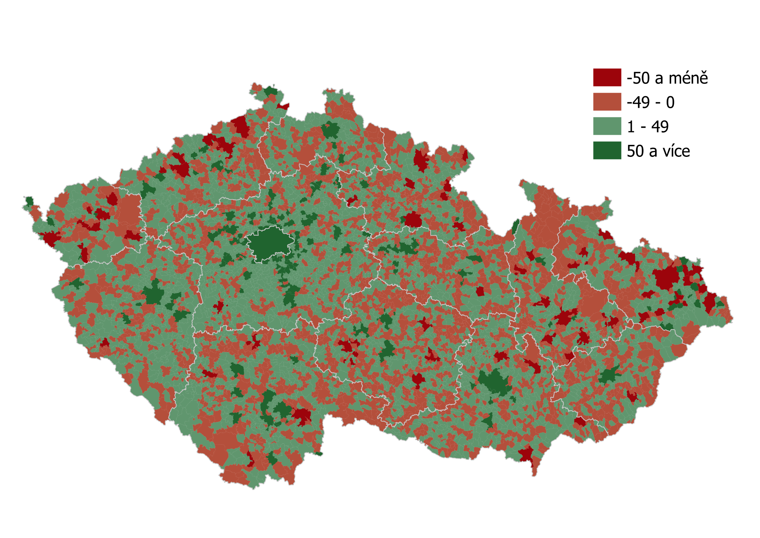
Migrace obyvatel ČR dle území Čechy, Morava a Slezsko
Zdroj: Český statistický úřad
Z analýzy trendových změn 2010 – 2016 je zřejmý odlišný vývoj v počtu obyvatel v jednotlivých částech ČR. Oblast Slezska klesá v počtu obyvatel v důsledku negativního salda migrace (v roce 2016 je velikost populace nižší než v roce 2010), stejný vývoj je zaznamenán i v řadě krajů Čech. Je avšak nutno zdůraznit, že uvnitř regionů se mohou vyskytovat velké rozdíly.
Počet obyvatel díky migraci naopak roste ve Středočeském kraji, Hlavním městě Praze a v Jihomoravském kraji.
Růst počtu obyvatel klade velké nároky na zajištění základní a urgentní nemocniční péče. V Hlavním městě se významně na migraci oproti ostatním krajům podílejí cizinci, to zde také klade nároky na jazykovou vybavenost lékařů.
Saldo migrace v roce 2018

Slide 15
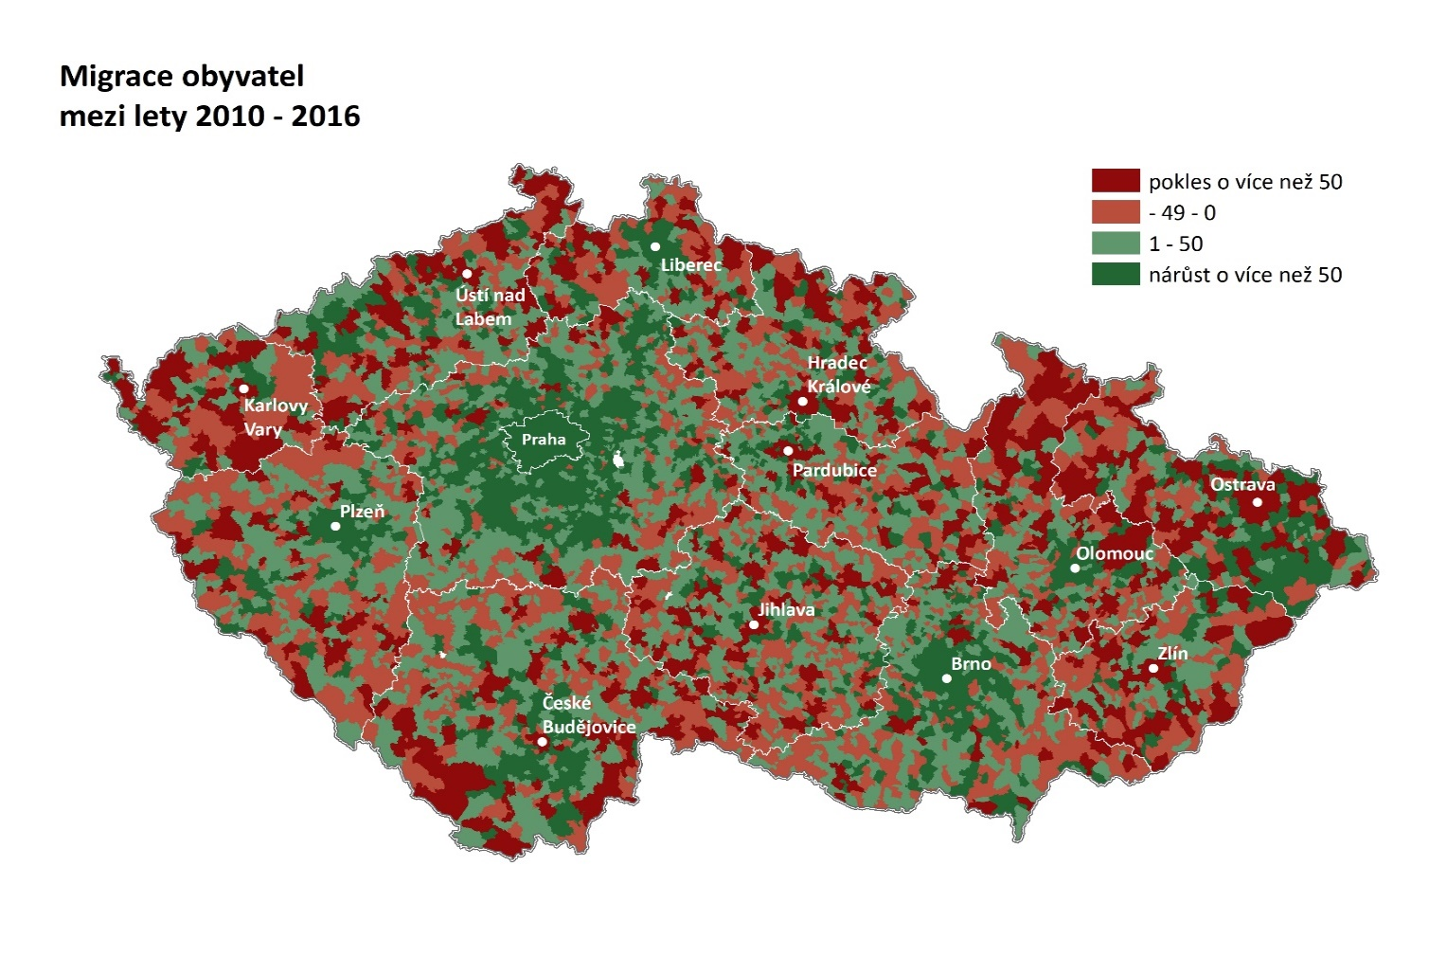
Migrace obyvatel ČR dle jednotlivých obcí
Zdroj: Český statistický úřad
Rozdíl v počtu obyvatel v krajských městech ČR mezi roky 2018 a 2010
Praha
Brno
Ostrava
Plzeň
Liberec
Olomouc
České Budějovice
Ústí nad Labem
Hradec Králové
Pardubice
Zlín
Karlovy Vary
Jihlava
Migrace obyvatel v ČR mezi rokem 2016 a 2010 má kladné saldo především v okolí velkých měst, i když vývoj není ve všech krajích stejný. Při porovnání krajských měst je zaznamenán především nárůst v počtu obyvatel v Praze a jejím okolí, Brně, Liberci, Plzni a Olomouci. Záporné saldo v počtu obyvatel mají například města Zlín, Pardubice, Jihlava, České Budějovice, Hradec Králové, Karlovy Vary, Ústí nad Labem a Ostrava. Lze očekávat, že v některých krajských městech s pozitivním saldem obyvatel bude docházet k rostoucím požadavkům na zdravotní služby. To se týká především Prahy, kde jsou z velké části využívány zdravotní služby i obyvateli Středočeského kraje, a dále též Brna, kde dochází k migraci za péčí (nejen) z okresů JMK. Ve velkých aglomeracích je nutné zajistit dostatečnou zdravotní péči v rozvíjejících se příměstských oblastech, kde se usazují rodiny s dětmi. Tento trend povede v těchto oblastech vést k vyšším nárokům na pediatrickou péči.

Slide 16
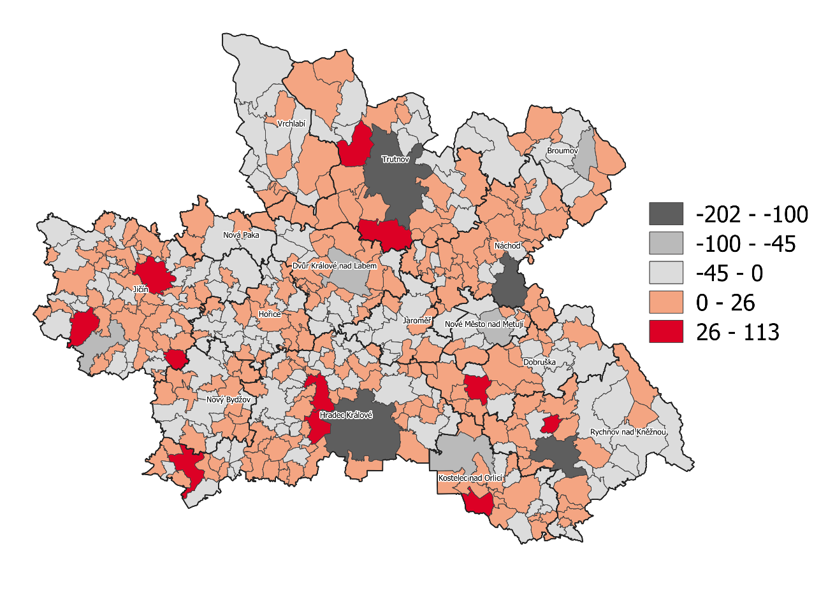
Přistěhovalí a vystěhovalí v Královehradeckém kraji
Zdroj: Český statistický úřad
Přírůstek (úbytek) obyvatel stěhováním podle obce v Královehradeckém kraji v letech 2013-2017
Z analýzy trendových změn 2013-2017 je zřejmý odlišný trend vývoje populace uvnitř HKK. V Hradci Králové a zejména pak v jeho suburbánní zóně dochází k výraznému přírůstku obyvatel stěhováním. Rovněž okres Jičín dlouhodobě dosahuje vysokého migračního salda. To zde klade nároky na zajištění základní a urgentní zdravotní péče. V Královehradeckém kraji docházelo dlouhodobě k celkovému úbytku obyvatel, přírůstky pozorujeme až od roku 2015. Naopak v periferních a příhraničních oblastech s dojížďkou za službami do větších měst dochází k úbytku obyvatel díky stěhování. Což se týká zejména severní a severovýchodní oblasti kraje. Okresem, který dlouhodobě vykazuje více odstěhovaných než přistěhovaných, je Trutnov a v menší míře také Náchod.
Přírůstek (úbytek) obyvatel stěhováním
na 1 000 obyvatel podle okresu
v Královehradeckém kraji v letech 2016-2018
 | 2010 | 2015 | 2018
Královéhradecký kraj | -0,1 | 0,2 | 0,5
Hradec Králové | 1,2 | 1,8 | 1,2
Jičín | 6,3 | 2,0 | 2,7
Náchod | -0,9 | -1,6 | -0,9
Rychnov nad Kněžnou | -2,4 | -0,1 | 1,5
Trutnov | -4,0 | -1,5 | -1,3
Přírůstek obyvatel celkový a stěhováním v Královehradeckém kraji v letech 2000-2018

Slide 17
Trendy stárnutí české populace v projekci do roku 2050
Zdroj: Český statistický úřad
Počet a podíl osob věku 60+
ČR
Počet osob starších 59 let
Podíl osob starších 59 let (%)
Počet osob
Podíl z populace ČR
HKK
Počet a podíl osob věku 65+
Počet osob starších 64 let
Populace ČR významně demograficky stárne, do roku 2050 se zvýší podíl osob starších než 65 let na 31 %. Populace HKK odpovídá věkovou sktrukturou celkové populaci ČR, avšak již v současnosti má vyšší podíl obyvatel starších než 65 let. Tomu také odpovídá předpokládané rychlejší tempo stárnutí.
Počet osob
Podíl z populace ČR

Slide 18
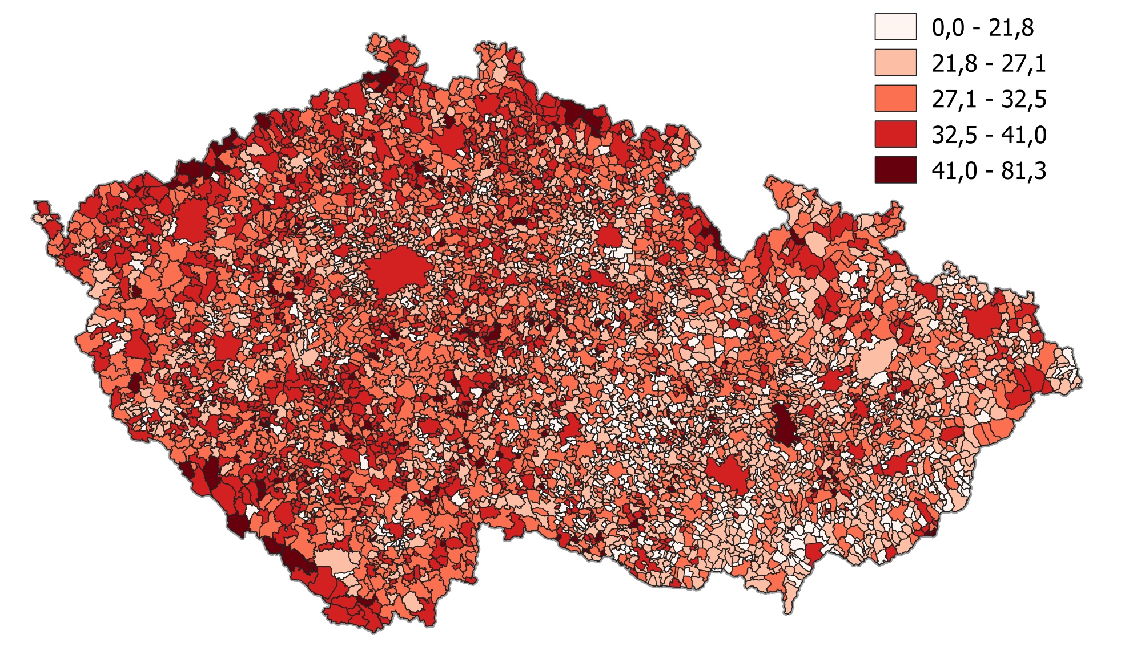
Domácnosti jednotlivců v obcích ČR
Zdroj: ČSÚ – SLDB 2011
Podíl jednočlenných domácností v obcích ČR v roce 2011 v procentech
Domácnosti jednotlivců v roce 2011
Území | Hospodařící domácnosti celkem | Domácnosti jednotlivců
ČR celkem | 4 375 122 | 32,5%
Hlavní město Praha | 579 509 | 39,0%
Středočeský kraj | 523 045 | 30,4%
Jihočeský kraj | 262 692 | 32,1%
Plzeňský kraj | 242 397 | 32,7%
Karlovarský kraj | 128 904 | 35,2%
Ústecký kraj | 352 346 | 34,8%
Liberecký kraj | 183 299 | 33,2%
Královéhradecký kraj | 228 256 | 31,6%
Pardubický kraj | 207 396 | 30,3%
Kraj Vysočina | 198 504 | 28,6%
Jihomoravský kraj | 473 520 | 30,6%
Olomoucký kraj | 257 964 | 30,5%
Zlínský kraj | 229 682 | 28,9%
Moravskoslezský kraj | 507 608 | 32,1%
Počet hospodařících domácností dlouhodobě roste. K 26.3. 2011 bylo v České republice sečteno 4 375 122 hospodařících domácností. Nejvýraznější nárůst zaznamenávají domácnosti jednotlivců a neúplné rodiny. Jejich počet se v letech 2008-2011 více než zdvojnásobil. Lze očekávat, že tento trend pokračuje v řadě regionů i v současnosti. Domácnosti jednotlivců a neúplných rodin společně s poklesem porodnosti a vysokou rozvodovostí zapříčiňovaly snižující se průměrnou velikost domácnosti.

Slide 19
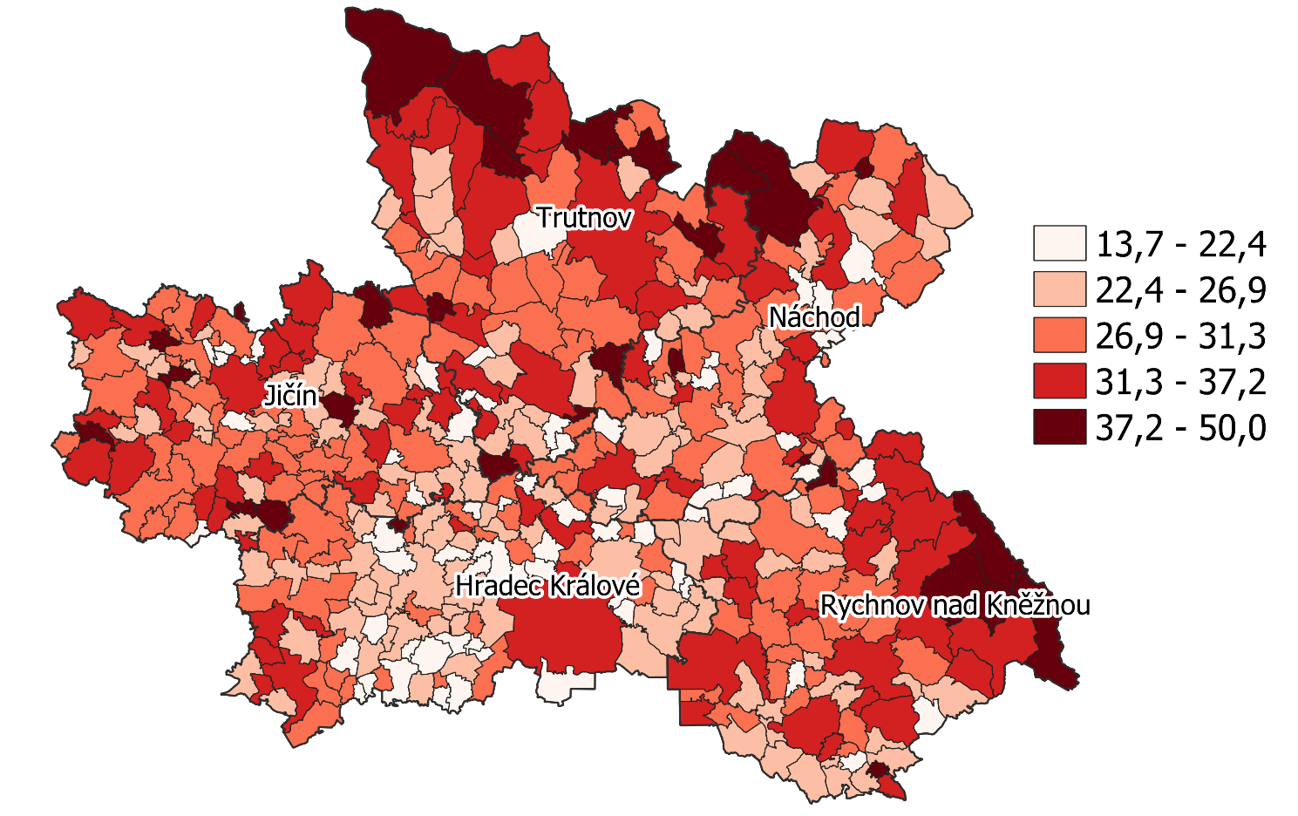
Typy domácností a domácnosti jednotlivců
Zdroj: ČSÚ – SLDB 2011
Podíl jednočlenných domácností v Královehradeckém kraji v roce 2011 v procentech
Domácnosti podle typu v roce 2011 – v procentech
Území | domácnosti celkem | tvořené 1 rodinou | tvořené 2 a více rodinami | domácnosti jednotlivců | vícečlenné domácnosti
Hlavní město Praha | 579 509 | 51,8% | 0,9% | 39,0% | 8,4%
Středočeský kraj | 523 045 | 63,1% | 2,0% | 30,4% | 4,6%
Jihočeský kraj | 262 692 | 62,4% | 1,6% | 32,1% | 3,9%
Plzeňský kraj | 242 397 | 60,9% | 1,5% | 32,7% | 4,9%
Karlovarský kraj | 128 904 | 57,3% | 1,2% | 35,2% | 6,2%
Ústecký kraj | 352 346 | 58,6% | 1,1% | 34,8% | 5,5%
Liberecký kraj | 183 299 | 60,4% | 1,4% | 33,2% | 4,9%
Královéhradecký kraj | 228 256 | 62,9% | 1,5% | 31,6% | 3,9%
Pardubický kraj | 207 396 | 64,4% | 1,7% | 30,3% | 3,7%
Kraj Vysočina | 198 504 | 66,0% | 2,2% | 28,6% | 3,2%
Jihomoravský kraj | 473 520 | 62,4% | 2,2% | 30,6% | 4,7%
Olomoucký kraj | 257 964 | 63,8% | 1,7% | 30,5% | 4,0%
Zlínský kraj | 229 682 | 65,7% | 2,1% | 28,9% | 3,3%
Moravskoslezský kraj | 507 608 | 62,2% | 1,4% | 32,1% | 4,2%
Česko | 4 375 122 | 61,0% | 1,6% | 32,5% | 4,9%
Počet hospodařících domácností dlouhodobě roste. K 26.3. 2011 bylo v České republice sečteno 4 375 122 hospodařících domácností. Nejvýraznější nárůst zaznamenávají domácnosti jednotlivců a neúplné rodiny. Jejich počet se v letech 2008-2011 více než zdvojnásobil. Domácnosti jednotlivců a neúplných rodin společně s poklesem porodnosti a vysokou rozvodovostí zapříčiňovaly snižující se průměrnou velikost domácnosti. V Královéhradeckém kraji měly domácnosti jednotlivců sedmý nejnižší podíl mezi kraji. Největší podíl jednočlenných domácností v Královéhradeckém kraji mají okresy Trutnov a Hradec Králové.

Slide 20
Vývoj počtu dětí ve věku 0 – 14 let a seniorů ve věku 65+
Zdroj: Český statistický úřad
Index stáří v letech 2000-2018
Stárnutí obyvatel se měří pomocí indexu stáří, což je podíl velikosti postreprodukční a dětské (mladistvé) kohorty obyvatel. V České republice můžeme pozorovat zvyšování tohoto indexu a tedy i zvyšování počtu osob starších 65 let oproti počtu osob mladších než 15 let, což bude mít sociální i ekonomické důsledky.
Vývoj indexu stáří Královéhradeckého kraje kopíroval cca do roku 2009 vývoj tohoto indexu ČR, poté se zvyšuje rychleji než je český průměr. Zatímco podíl seniorů je v Královéhradeckém kraji vyšší než republikový průměr, podíl dětí do 14 let se s republikovým průměrem téměř shoduje.
Vývoj počtu seniorů ve věku 65+
Vývoj počtu dětí ve věku 0-14 let

Slide 21

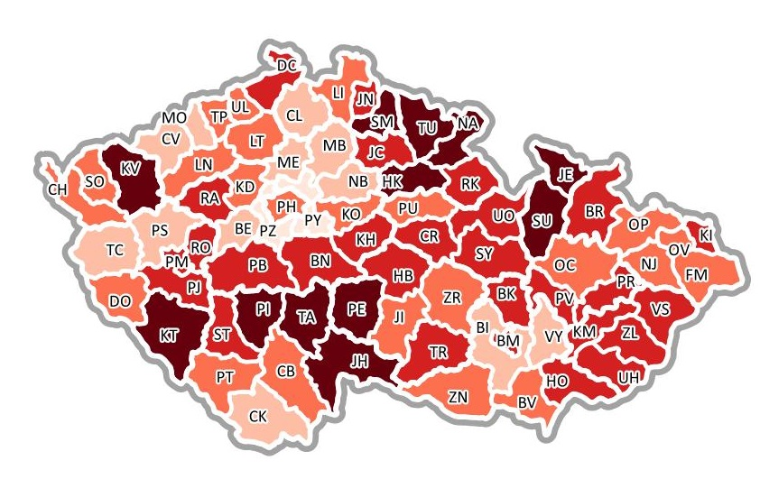
Obyvatelstvo nad 65 let věku: regionální srovnání
Zdroj: Český statistický úřad
Podíl obyvatel ve věku 65+ v České republice k 31.12.2018
Podíl obyvatel ve věku 65+ k 31.12.2018
0 -15, 48
Území | Podíl obyvatel (%)
Hlavní město Praha | 18,9
Středočeský kraj | 18,2
Jihočeský kraj | 20,0
Plzeňský kraj | 20,0
Karlovarský kraj | 20,0
Ústecký kraj | 19,3
Liberecký kraj | 19,9
Královéhradecký kraj | 21,2
Pardubický kraj | 19,9
Vysočina | 20,1
Jihomoravský kraj | 19,7
Olomoucký kraj | 20,2
Zlínský kraj | 20,3
Moravskoslezský kraj | 19,6
Česká republika | 19,6
15,49 – 18,79
18,80 – 19,78
V České republice můžeme pozorovat zvyšování počtu osob starších 65 let.
Nejnižší podíl seniorů dlouhodobě vykazují Středočeský kraj a Hlavní město Praha k 31. 12. 2018. HKK má v regionálním srovnání nejvyšší podíl obyvatel starších než 65 let-
19,79 - 20,74
20,74 +

Slide 22
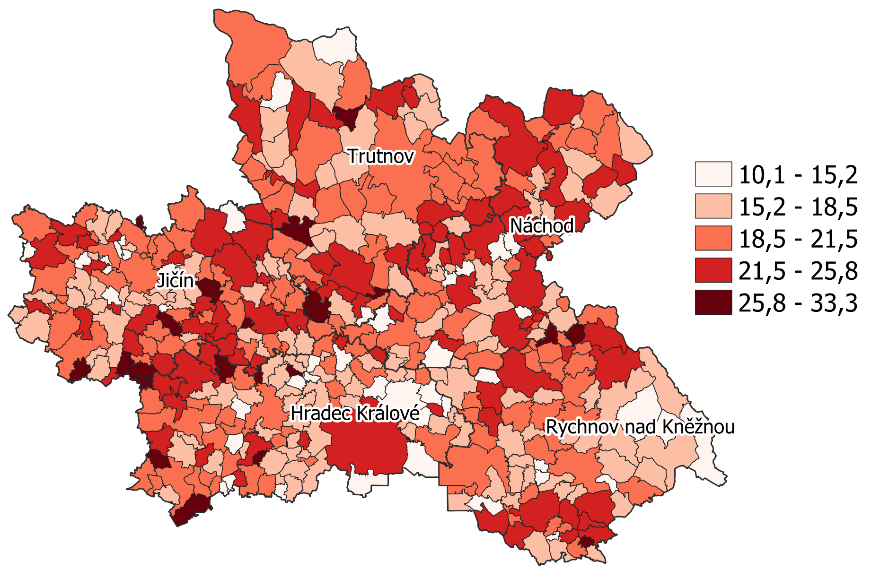
Obyvatelstvo nad 65 let věku: Královehradecký kraj
Zdroj: Český statistický úřad
Podíl obyvatel ve věku 65+ v obcích v Královehradeckém kraji k 31.12.2018
Podíl seniorů se v Královéhradeckém kraji neustále zvyšuje, zvyšuje se také naděje dožití těchto pětašedesátníků. V roce 2018 byla naděje dožití muže ve věku 65 let 16,7 roku, pro ženy ve stejném věku činila 20,1 roku.
Obce s nejvyšším podílem obyvatel v důchodovém věku (65+) se v Královéhradeckém kraji nacházejí spíše v jihozápadní části kraje. Z toho plyne důležitost zajištění zdravotnické a sociální infrastruktury v těchto oblastech.

Slide 23
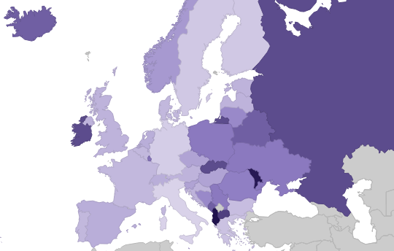
Stárnutí české populace dle indexu závislosti
Zdroj: Český statistický úřad, The World Factbook CIA
Mezinárodní srovnání
Vývoj hodnot PSR pro českou populaci
Zdroj: ČSÚ, Sčítání lidu
Potential Support Ratio (PSR)
Pořadí | Stát | PSR
1. | Albánie | 6.3
2. | Moldavsko | 6.2
3. | Kypr | 5.6
 | …
20. | Česká republika | 3.9
 | …
38. | Švédsko | 3.2
39. | Německo | 3.1
40. | Itálie | 3.0
Potential Support Ratio (PSR) je populační ukazatel tzv. závislosti. PSR je ukazuje kolik osob v produktivním věku (15-64 let) připadá na jednu osobu ve věku 65 let a více. S jistou mírou zjednodušení, lze říci, že PSR rozděluje Evropu na západ a východ, přičemž Česká republika leží uprostřed této hranice. V roce 2014 dosáhl PSR index celosvětové hodnoty 8.1. Evropa se pohybuje na hodnotě 3.9. Poměr ekonomicky aktivních ku seniorům (PSR) se v České republice od roku 1950 snížil na polovinu. Tento fakt odráží znatelnou změnu ve složení české populace. Stárnutí populace klade zvýšené nároky na sociální systém, ale i na zajištění zdravotní péče, paliativní péči nevyjímaje.

Slide 24
Index závislosti - projekce
Zdroj: ČSÚ
Index závislosti (Potential Support Ratio) je počítán jako počet osob produktivního věku (15-64 let) připadajících na jednu osobu
v postproduktivním věku (65 let a více). Index indikuje demografický vývoj a také pracovně-personální potenciál populace pro zajištění zdravotních a sociálních služeb, včetně potřebné budoucí péči o seniory. V roce 1950 měl index závislosti v České republice hodnotu 8,2, ještě v roce 1991 byla hodnota tohoto indexu 5,3.
Aktuální hodnoty indexu závislosti (3,1 pro ČR a 3,0 pro HKK) a zejména projekce do dalších let jasně ukazují, že je třeba očekávat výrazné zatížení ekonomicky aktivní populace péčí o stárnoucí rodinné příslušníky. Úměrně tomu poroste potřeba zajištění služeb v sociálně-zdravotnickém segmentu. Predikce vývoje v dalších letech jednoznačně ukazuje na další významný pokles hodnoty PSR.
Počet obyvatel ve věku: | k 1. 1. 2017 |  | k 1. 1. 2020 |  | k 1. 1. 2030 |  | k 1. 1. 2040 |  | k 1. 1. 2050
 | HKK | ČR | HKK | ČR | HKK | ČR | HKK | ČR | HKK | ČR
0-14 let | 82 835 | 1 615 844 | 82 764 | 1 622 053 | 70 162 | 1 355 818 | 65 178 | 1 229 454 | 65 443 | 1 264 703
15 až 65 let | 355 817 | 6 922 570 | 348 250 | 6 754 217 | 330 599 | 6 557 007 | 304 861 | 6 077 801 | 275 813 | 5 389 512
65 let a více | 111 512 | 1 997 368 | 117 483 | 2 156 103 | 135 840 | 2 483 876 | 150 867 | 2 819 163 | 162 494 | 3 158 657
Podíl obyvatel ve věku: | k 1. 1. 2017 |  | k 1. 1. 2020 |  | k 1. 1. 2030 |  | k 1. 1. 2040 |  | k 1. 1. 2050
 | HKK | ČR | HKK | ČR | HKK | ČR | HKK | ČR | HKK | ČR
0-14 let | 15.1% | 15,3 % | 15.1% | 15,4 % | 13.1% | 13,0 % | 12.5% | 12,1 % | 13.0% | 12,9 %
15 až 64 let | 64.7% | 65,7 % | 63.5% | 64,1 % | 61.6% | 63,1 % | 58.5% | 60,0 % | 54.8% | 54,9 %
65 let a více | 20.3% | 19,0 % | 21.4% | 20,5 % | 25.3% | 23,9 % | 29.0% | 27,8 % | 32.3% | 32,2 %
Index závislosti | 3,2 | 3,5 | 3,0 | 3,1 | 2,4 | 2,6 | 2,0 | 2,2 | 1,7 | 1,7

Slide 25
Věková struktura obyvatelstva ČR a HKK v roce 2018
Zdroj: Český statistický úřad
Relativní struktura obyvatelstva ČR i HKK viditelně ukazuje tři zásadní věkové třídy, jejichž další posun v čase bude mít významný dopad na zdravotnický systém. Jde o velmi četnou třídu obyvatel ve věku 40 – 50 let a zejména ve věku 30 – 40 let. Tyto populační kategorie zestárnou do věku 60 let a více v následujících 15, resp. 20 – 25 letech, a nevyhnutelně významně znásobí potřebu zdravotně sociálních služeb. Velmi podstatný je i propad počtu obyvatel ve věku 10 – 25 let, který společně s odkládáním věku matky při prvním dítěti vytváří demografické riziko nedostatku osob v produktivním věku v následujících 15 – 30 letech.
Relativní zastoupení jednotlivých věkových tříd
2.
ČR
HKK
1.
Do 15 let očekávatelný nárůst nemocnosti v souvislosti s chorobami vyššího věku a seniorů.
Do 20 – 25 let prudký nárůst nemocnosti v souvislosti s chorobami vyššího věku a seniorů.
Nižší zastoupení mladších věkových skupin jako riziko poklesu porodnosti v následujících 10 – 15 letech.
% osob ve věkové kategorii
1.
3.
2.
3.

Slide 26
Porodnost: vývoj úhrnné plodnosti
Zdroj: Český statistický úřad
Vývoj úhrnné plodnosti v letech 2000-2018
Vhodným ukazatelem pro srovnání porodnosti je úhrnná plodnost, která představuje průměrný počet dětí, které by se narodily jedné ženě za předpokladu zachování konstantních měr plodnosti sledovaného roku.
Pozitivním faktem je, že úhrnná plodnost populace ČR i KRH významně narůstá. V roce 2018 dosahuje pro ČR hodnoty 1,71 narozených dětí 1 ženě, avšak přesto stále leží hluboko pod hranicí prosté reprodukce 2,1 narozených dětí 1 ženě.
Hodnoty úhrnné plodnosti pro Královehradecký kraj kopírují trend ČR a číselně se dlouhodobě pohybují lehce nad republikovým průměrem. Hodnota pro rok 2018 je 1,74.
Zvýšený věk rodiček a nedostatečná úhrnná
plodnost je jedním ze závažných trendů, který bude v budoucnosti ovlivňovat potřeby čerpání zdravotní péče a strukturu systému zdravotních a sociálních služeb.

Slide 27
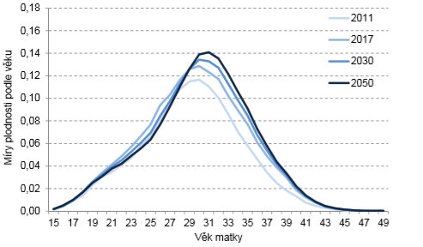
Očekávané demografické trendy: plodnost
Zdroj: Český statistický úřad
Odhad plodnosti publikovaný Českým statistickým úřadem vychází ze střední varianty populační predikce, která nastiňuje nejpravděpodobnější vývoj populace. Projekce byla zhotovena bez uvažování vlivu migrace.
Podle scénáře dojde v ČR docházet k dalšímu růstu úhrnné plodnosti, což je velmi pozitivní jev. Tento růst bude odrazem zvýšení měr plodnosti u populace žen starších 30 let. Nejzřetelnější bude růst ve skupině 30-34 let, očekává se růst plodnosti i u žen ve věku 40 a více let. U mladších věkových skupin do 30 let se naopak očekává pokles porodnosti. Průměrný věk matek by měl pozvolna růst na 30,6 let v roce 2050.
Předpokládaný vývoj úhrnné plodnosti v ČR v letech 2019-2050
Předpokládaný vývoj průměrného věku rodiček v ČR v letech 2019-2050
Reálné a očekávané míry plodnosti podle věku ženy v letech 2011-2050

Slide 28
Očekávané demografické trendy: plodnost
Zdroj: Český statistický úřad
Předpokládaný vývoj úhrnné plodnosti v krajích v letech 2030-2050
Předpokládaný vývoj průměrného věku matky
při narození dítěte v krajích v letech 2030-2050
kraj | 2030 | 2040 | 2050
Hl. m. Praha | 31,9 | 32,0 | 32,1
Středočeský | 30,4 | 30,6 | 30,7
Jihočeský | 30,2 | 30,3 | 30,4
Plzeňský | 30,0 | 30,2 | 30,3
Karlovarský | 29,2 | 29,4 | 29,5
Ústecký | 29,1 | 29,2 | 29,3
Liberecký | 30,0 | 30,1 | 30,2
Královehradecký | 30,3 | 30,4 | 30,5
Pardubický | 30,3 | 30,4 | 30,5
Vysočina | 30,3 | 30,5 | 30,6
Jihomoravský | 30,6 | 30,8 | 30,9
Olomoucký | 30,2 | 30,4 | 30,5
Zlínský | 30,7 | 30,9 | 31,0
Moravskoslezský | 29,8 | 29,9 | 30,0
Královehradecký kraj se bude dle projekce řadit ke krajům s průměrnou hodnotou úhrnné plodnosti.
Průměrný věk rodiček v tomto kraji bude také pozvolna růst.

Slide 29
Úhrnná plodnost: mezinárodní srovnání
Zdroj: EUROSTAT Database
Úhrnná plodnost v roce 2017 Vývoj úhrnné plodnosti v letech 2006-2017
Nejnižší hodnoty úhrnné plodnosti dosahují země Jihovýchodní a Jižní Evropy. Nejvyšších hodnot naopak dosahují země Západní Evropy. Česká republika se díky postupnému růstu toho ukazatele v současnosti dostává mezi země s vyššími hodnotami úhrnné plodnosti pohybujícími se nad průměrem EU 28. Přesto je tento růst stále nedostačující k prosté reprodukci populace.

Slide 30
Střední délka života při narození – srovnání ČR a EU
Zdroj: Eurostat, Life expectancy at birth (https://ec.europa.eu/eurostat/tgm/refreshTableAction.do?tab=table&plugin=1&pcode=tps00150&language=en)
Střední délka života dle roku narození v české populaci dlouhodobě narůstá. Nicméně stále jsou hodnoty zjištěné u českých žen i mužů nižší než průměr zemí EU.
V roce 2017 byla střední délka života při narození
u žen 82,0 let, což je o 1,8 let více než v roce 2007,
ale o 1,5 méně, než byl průměr EU v roce 2017.
V roce 2017 byla střední délka života při
narození u žen v ČR o 0,2 menší než průměr žen
v EU v roce 2007.
U mužů byla v roce 2017 střední délka života při
narození 76,1 let, což je o 2,3 let více než v roce
2007, ale o 2,2 méně, než byl průměr mužů EU
v roce 2017. V roce 2017 zároveň byla střední
délka života u mužů v ČR o jen 0,1 větší, než
průměr mužů v EU v roce 2007.
Populace HKK dosahuje nadprůměrné střední délky života ve srovnání s celou populací ČR, a to především
u mužů a mírně i u žen.
Roky
HKK 2017-2018
82,6 roku
Roky
HKK 2017-2018
77,2 roku

Slide 31
Střední délka života při narození – mezinárodní srovnání 2017
Zdroj: Eurostat, Life expectancy by age and sex (http://appsso.eurostat.ec.europa.eu/nui/show.do?dataset=demo_mlexpec&lang=en)
Roky
V České republice byla naděje dožití při narození
v roce 2017 celkem 79,1 let (kalkulováno pro obě pohlaví). Hodnota pro ČR je pod průměrem EU (o 1,8 let menší) a staví tak českou populaci spíše do druhé poloviny zemí v dostupném mezinárodním srovnání.
Nejvyšší střední délku života vykazovalo
v roce 2017 Lichtenštejnsko a Švýcarsko s 83,7 lety, což je o 4,6 více než v ČR. Nejhůře z mezinárodního
srovnání v roce 2017 vyšlo Bulharsko se střední
délkou života 74,8 let, což je o 4,3 let méně než
v ČR.

Slide 32
Naděje dožití a délka života ve zdraví: mezinárodní srovnání
Zdroj: Eurostat Health Database (2019)
ČR podobně jako další vyspělé země zaznamenává výrazné zvýšení střední délky života u mužů i žen. Z hlediska zdravotní péče je významným parametrem i délka života ve zdraví: v tomto parametru se ČR mezi roky 2006 a 2016 významně zlepšila. Pozitivem je fakt, že délka života ve zdraví v ČR dle těchto dat předčí téměř všechny státy střední a východní Evropy. Nicméně stále jde o hodnoty nižší, než jaké jsou typické pro populace vyspělých zemí EU.
Pozitivní vývoj v naději dožití a v délce života ve zdraví je mezi jinými faktory jednoznačně výsledkem zlepšující se zdravotní péče v ČR.

Slide 33
Střední délka života při narození v ČR: projekce do roku 2050
Zdroj: ČSÚ (https://www.czso.cz/csu/czso/projekce-obyvatelstva-ceske-republiky-2018-2100; střední varianta), * reálná hodnota
Roky
Dle střední varianty demografické projekce ČSÚ se střední délka života při narození bude zvyšovat a v roce 2050 by měla dosahovat hodnoty 82,1 pro muže a 86,7 pro ženy.
Tento pozitivní vývoj musí být podpořen zvyšováním zdravotní gramotnosti a odpovědnosti občanů za své zdraví. Je nezbytné se střední délkou života prodlužovat i dobu života ve zdraví.

Slide 34
Střední délka života při narození: srovnání krajů (2017-2018)
Zdroj: ČSÚ (https://www.czso.cz/csu/czso/umrtnostni_tabulky)
*Rok 2018t
Muži v ČR měli v roce 2018 střední délku života při narození 76,1 let a ženy o téměř 6 let více, tj. 81,9 let. Nejvyšší střední délka života při narození u mužů i žen byla za roky 2017 – 2018 zjištěna v Hlavním městě Praha (muži 78,3 let, ženy 83,0 let). Naopak nejnižší střední délkou života při narození se vyznačoval v případě mužů i žen Ústecký kraj (muži 74,2 let, ženy 80,0 let). Rozdíl mezi krajem s nejvyšší a nejnižší střední délkou života tak činí 4 roky v případě mužů a téměř 3 roky v případě žen; obojí je statisticky velmi významným rozdílem.
Zjištěné rozdíly mezi regiony ČR jsou tedy podstatné a statisticky významné. Hodnoty střední délky života mohou ukazovat na problémy s životním stylem, prevencí vážných chorob a také s dostupností zdravotní péče v některých regionech. Jde o faktor hodný zřetele při formování zdravotních politik a strategií v jednotlivých regionech.
Královehradecký kraj patří mezi regiony ČR s nadprůměrnou střední délkou života.
Roky

Slide 35
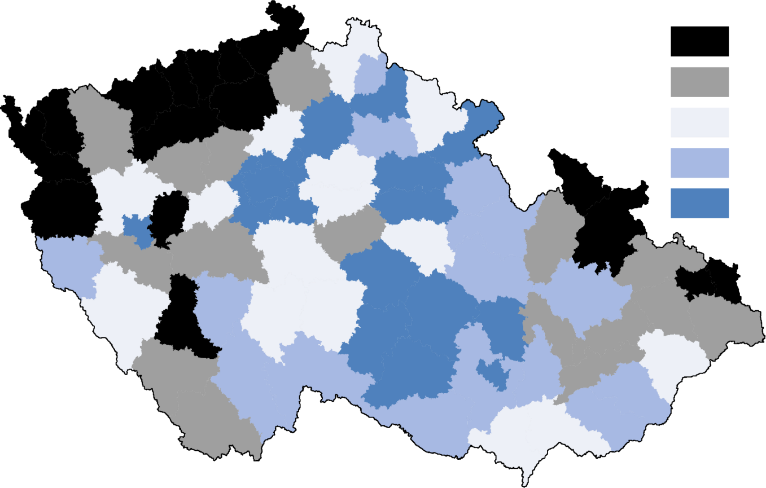
Délka života při narození – okresy ČR dle dat OECD
Zdroj: OECD (2018), OECD Economic Surveys: Czech Republic 2018. OECD Publishing, Paris, na základě dat ČSÚ
75,60–77,72
77,73–78,26
78,27–78,61
78,62–79,12
79,13–80,09
Mezi okresy České republiky se střední délka života významně liší. Rozdíly pravděpodobně odrážejí odlišnou kvalitu služeb, zdravotní stav obyvatelstva, úroveň zdravotní gramotnosti nebo prevalenci rizikových faktorů a chování.
 | Muži 2017–2018 | Ženy 2017–2018
HKK | 77,2 | 82,6

Slide 36
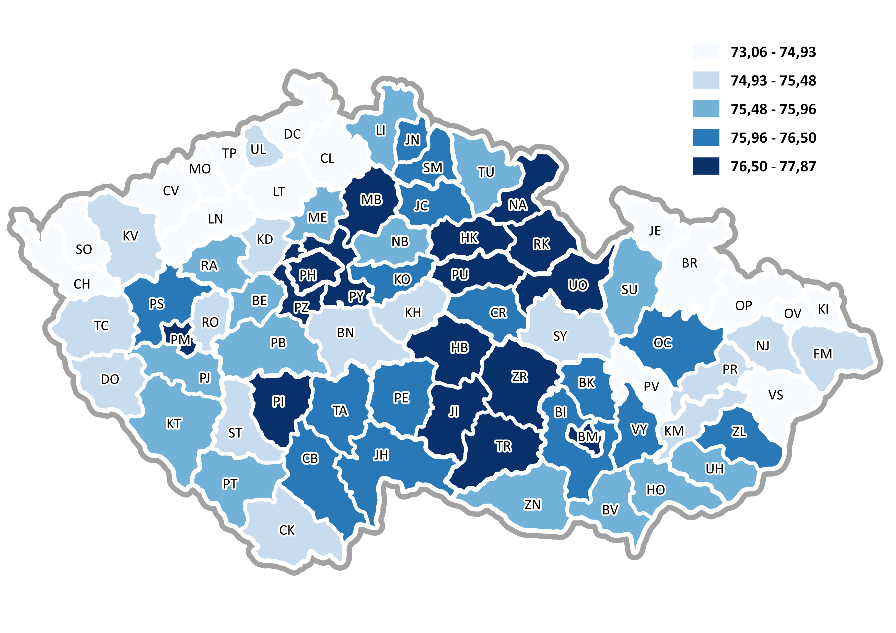
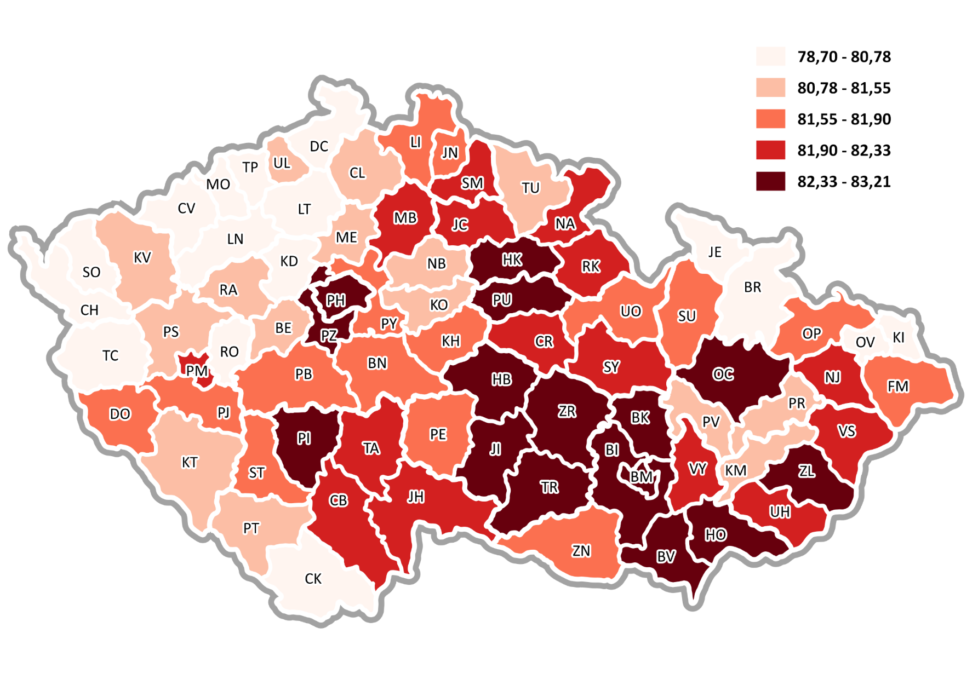
Střední délka života při narození: okresy ČR 2014 – 2018
Zdroj dat: ČS Ú (https://www.czso.cz/csu/czso/umrtnostni_tabulky)
Muži
Ženy
 | Muži 2014–2018 | Ženy 2014–2018
Hradec Králové | 77,8 | 83,0
Jičín | 76,4 | 82,1
Náchod | 77,1 | 82,3
Rychnov nad Kněžnou | 76,6 | 82,3
Trutnov | 75,9 | 81,5

Slide 37
Střední délka života při narození: okresy ČR 2014 – 2018
Zdroj dat: ČS Ú (https://www.czso.cz/csu/czso/umrtnostni_tabulky)
Muži
Ženy
Střední délka života při narození (2014 – 2018)
Střední délka života při narození (2014 – 2018)
Okresy ČR
Okresy ČR

Slide 38
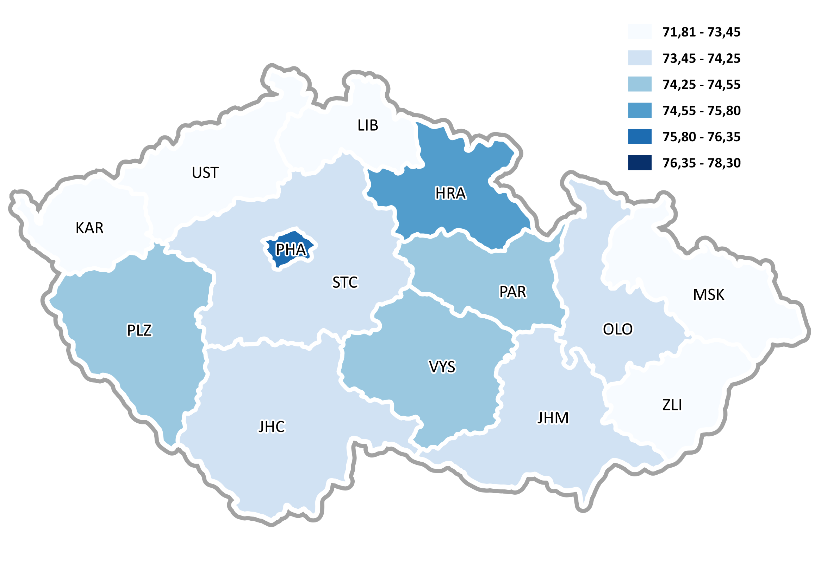
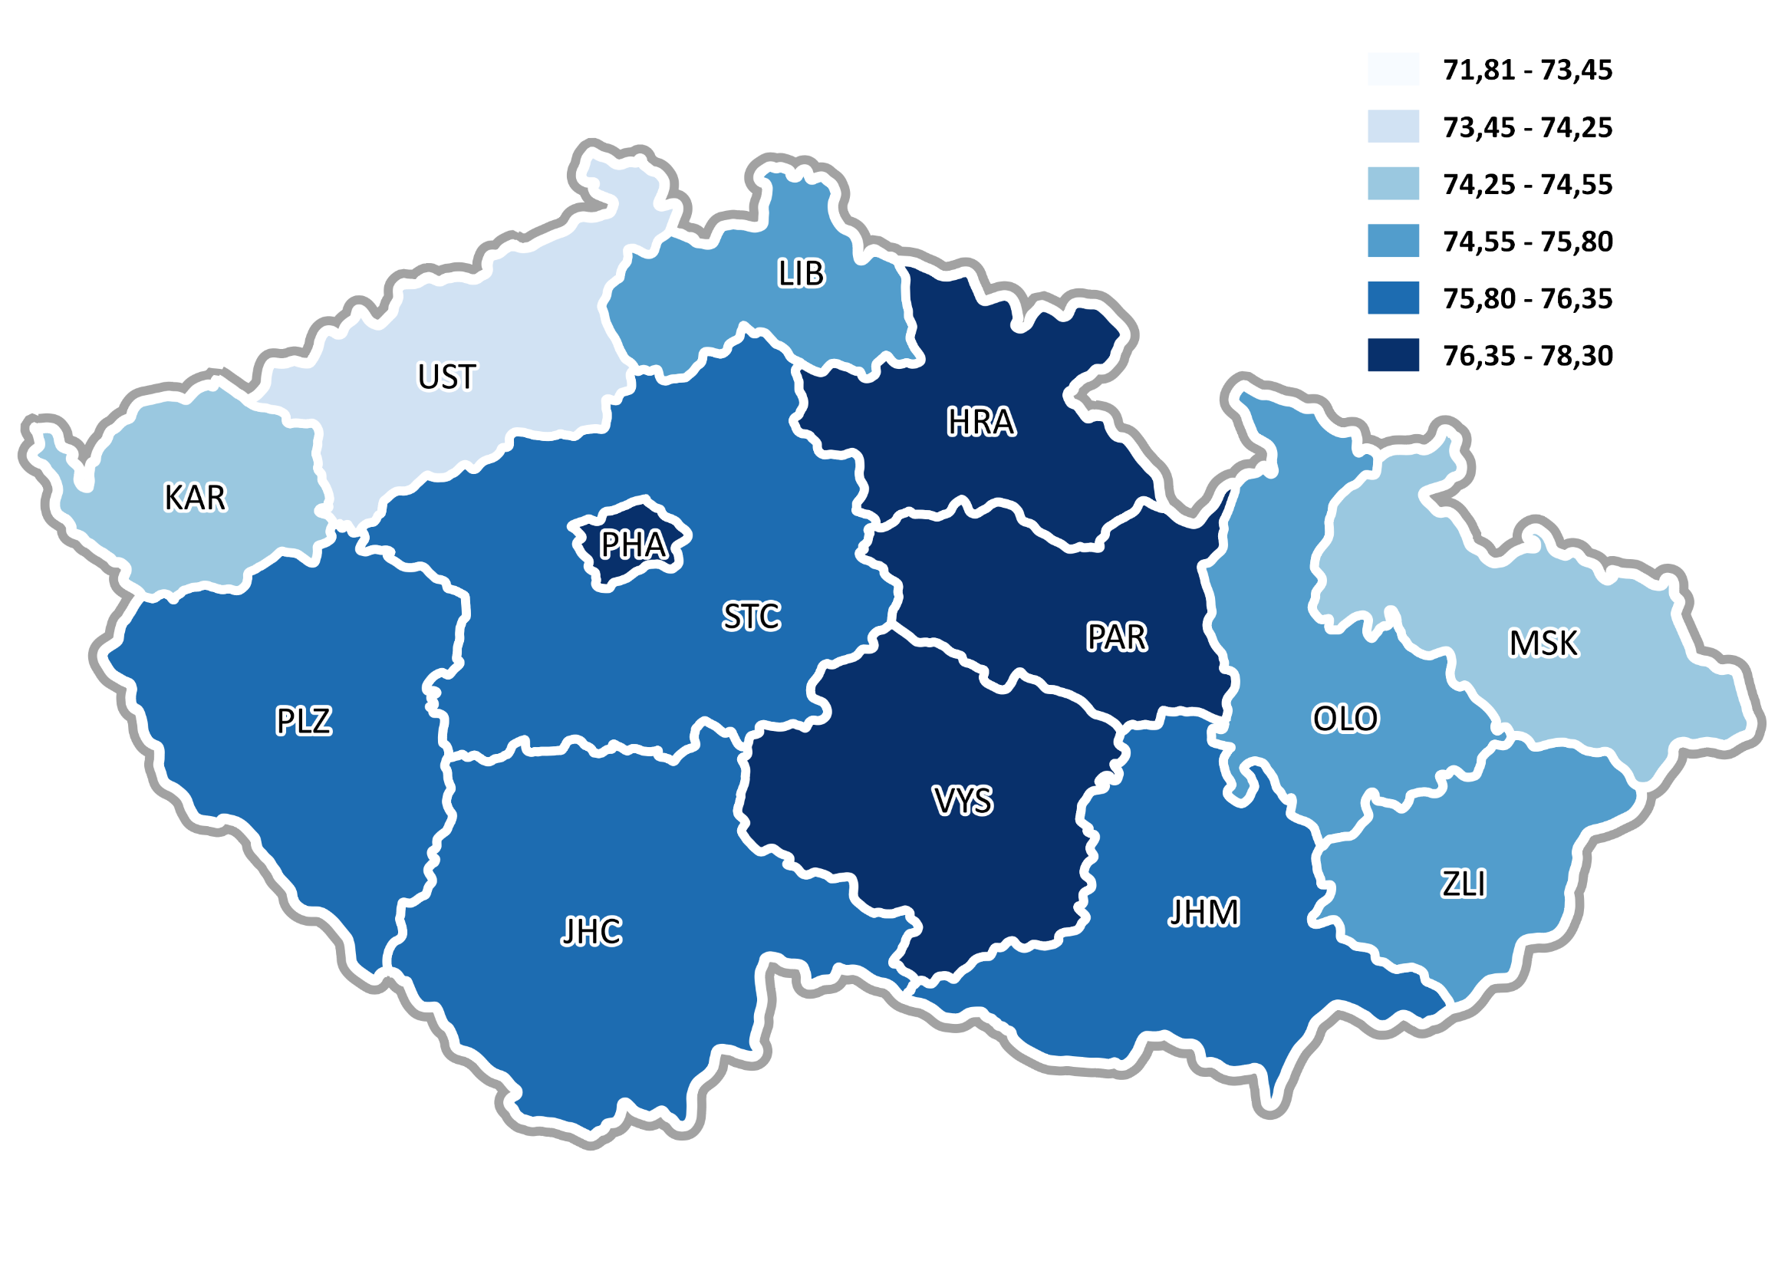
Střední délka života při narození u mužů: trend v krajích ČR
Zdroj dat: ČS Ú (https://www.czso.cz/csu/czso/umrtnostni_tabulky)
Období 2007 - 2008
Období 2017 - 2018
 | Hradec Králové | Jičín | Náchod | Rychnov nad Kněžnou | Trutnov
2004–2008 | 75,4 | 74,0 | 74,8 | 74,6 | 73,0
2014–2018 | 77,8 | 76,4 | 77,1 | 76,6 | 75,9

Slide 39
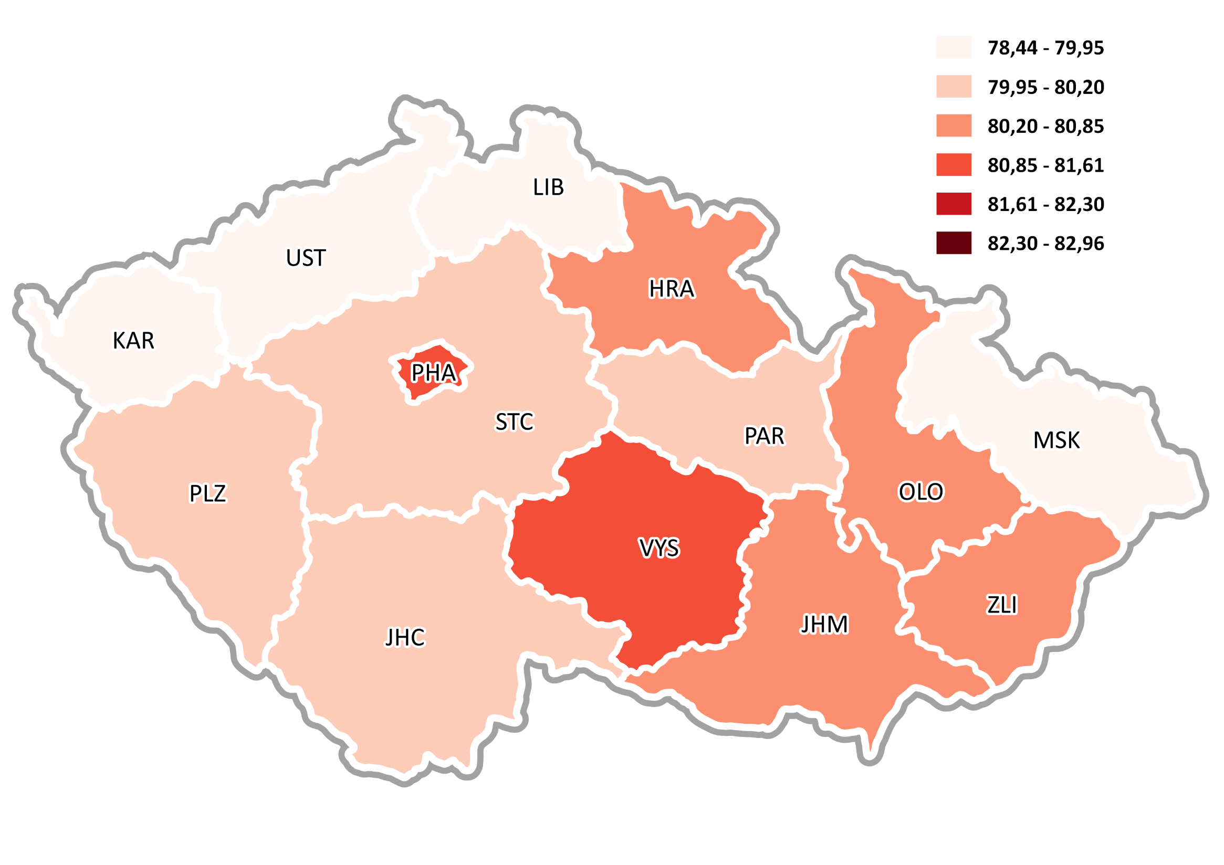
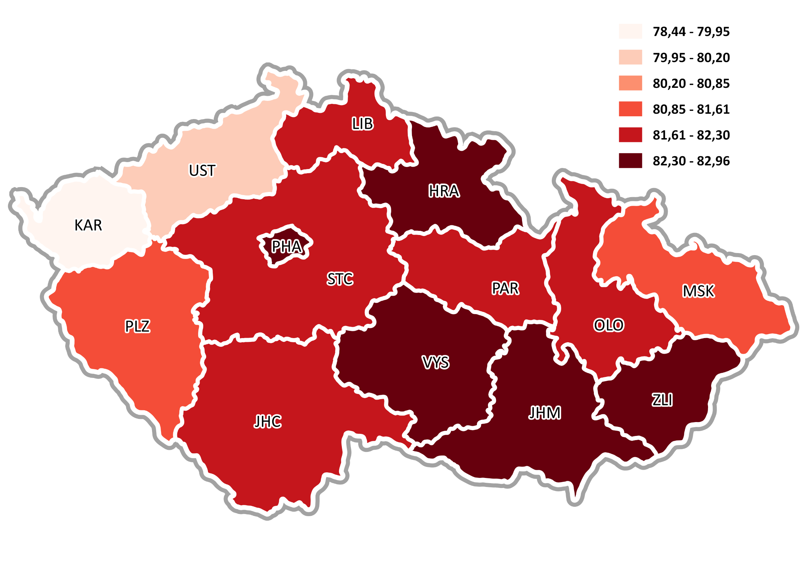
Střední délka života při narození u žen: trend v krajích ČR
Zdroj dat: ČS Ú (https://www.czso.cz/csu/czso/umrtnostni_tabulky)
Období 2007 - 2008
Období 2017 - 2018
 | Hradec Králové | Jičín | Náchod | Rychnov nad Kněžnou | Trutnov
2004–2008 | 80,3 | 80,2 | 80,4 | 80,0 | 79,5
2014–2018 | 83,0 | 82,1 | 82,3 | 82,3 | 81,5

Slide 40
Naděje dožití při narození: vývoj v ČR a Královehradeckém kraji
Zdroj dat: ČS Ú
Průměrný index HKK | 1,003
Průměrný index ČR | 1,003
82,7
82,1
79,3
78,7
76,3
76,1
72,6
Průměrný index HKK | 1,003
Průměrný index ČR | 1,002
72,1

Slide 41
Determinanty délky života v krajích ČR – report OECD 2018
Zdroj: OECD (2018), OECD Economic Surveys: Czech Republic 2018. OECD Publishing, Paris
Při bližším pohledu na jednotlivé regiony ČR lze výrazné odlišnosti v dosahované délce života obyvatel korelovat s hustotou sítě poskytovatelů zdravotních služeb, či s vybranými socioekonomickými parametry. Tyto analýzy mohou přispět k vysvětlení zjištěných rozdílů, které jsou velmi významné. Střední délka života při narození se v různých okresech ČR liší o více než 4 roky, a to u mužů i u žen. Ve větších městech jako Praha a Brno je střední délka života nejvyšší, zatímco v okresech severně položeného Ústeckého kraje je nejnižší.
Střední délka života v okresech ČR významně negativně koreluje s mírou registrované nezaměstnanosti a podílem obyvatelstva s pouze základním vzděláním. Počet ambulantních či nemocničních lékařů a počet lůžek vykazují pouze slabou pozitivní korelaci se střední délkou života, což odráží celkově vysokou dostupnost lékařské péče napříč regiony. V porovnání s většinou ostatních zemí OECD je dostupnost lékařské péče ve všech regionech relativně vysoká, a proto rozdíly ve výsledcích v oblasti zdraví s největší pravděpodobností odrážejí regionální rozdíly v socioekonomických faktorech. Výsledky dosud provedených analýz tak ukazují na význam preventivních programů a programů zvyšování zdravotní gramotnosti zejména ve sociálně slabších skupinách obyvatel.
Zdroj: OECD
Zdroj: OECD
Zdroj: OECD
Zdroj: OECD

Slide 42
Délka života v krajích ČR a vybrané determinanty
Zdroj: ČSÚ (naděje dožití, nezaměstnanost, vzdělání), ÚZIS ČR (lékaři, lůžka)
HKK
Při bližším pohledu na jednotlivé regiony ČR lze výrazné odlišnosti v dosahované délce života obyvatel porovnat s hustotou sítě poskytovatelů zdravotních služeb, či s vybranými socioekonomickými parametry. Tyto analýzy mohou přispět k vysvětlení zjištěných rozdílů, které jsou velmi významné. Střední délka života při narození se v různých okresech ČR liší o více než 4 roky, a to u mužů i u žen. Ve větších městech jako Praha a Brno je střední délka života nejvyšší, zatímco v severně položeném Ústeckém a Karlovarském kraji je naděje dožití nejnižší.
Střední délka života v krajích ČR významně negativně koreluje u mužů s mírou registrované nezaměstnanosti a u obou pohlaví s podílem obyvatelstva s pouze základním vzděláním. Počet ambulantních či nemocničních lékařů a počet lůžek vykazují pouze slabou pozitivní korelaci se střední délkou života, což odráží celkově vysokou dostupnost lékařské péče napříč regiony.
Hradec Králové patří mezi regiony s nadprůměrnou délkou života, a to zejména u mužů (ve srovnání s průměrem ČR). Tomu odpovídají nadprůměrné kapacity poskytovatelů zdrav. služeb v počtu akutních lůžek. Počty úvazků lékařů jsou spíše průměrné. Socio-ekonomické ukazatele kraj významně odlišují od průměru pouze v případě vyšší vzdělanosti žen. Nezaměstnanost téměř odpovídá průměru ČR.
HKK
HKK
HKK
ženy
muži
hodnota ČR
hodnota kraje
HKK
HKK
HKK
HKK

Slide 43
Modelová projekce vývoje věkové struktury obyvatelstva
Zdroj dat: ČS Ú
Základna: rok 2018
Model posunu věkových skupin v čase bez simulace přirozeného přírůstku a migrace obyvatelstva
Obyvatelé ve věku 15-39 let
Obyvatelé ve věku 40-64 let
Obyvatelé ve věku 65 a více let
95%
roku 2018
91%
roku 2018
100%
roku 2018
102%
roku 2018
121%
roku 2016
138%
roku 2016
Modelová projekce představuje posun vybraných věkových skupin v čase. Věková skupina obyvatel ve věku 15-39 let tvoří v roce 2018 cca 29% celkové populace v HKK. Posunem v čase bez přirozeného přírůstku a migrace stěhováním dojde k poklesu obyvatel v této věkové skupině o 5%, resp. 9% v roce 2026. Při shodném počtu obyvatel v HKK jako v roce 2018 by tato skupina v roce 2026 tvořila 26%.
Opačná situace je ve věkových skupinách 40-64 let a 65 a více let. Pokud nedojde ke změně struktury obyvatelstva především migrací bude tvořit věková skupina obyvatel ve věku 40-64 let v roce 2022 cca 35% a v roce 2026 cca 35% celkové populace. A obyvatelé ve věku 65 a více let budou tvořit v roce 2022 cca 26% a v roce 2026 cca 29% celkové populace.
Tento demografický vývoj má minimálně 2 negativní důsledky, a to:
- sníží se počet potencionálních rodiček
- zvýší se počet obyvatel vyžadující zdravotní služby

Slide 44
Simulace vývoje počtu narození do roku 2030
Zdroj dat: ČS Ú
Základna rok 2018
Projekce počtu žen ve věkových skupinách
20-39 let v čase
Projekce počtu žen
a vývoj počtu narození
Ačkoli je počet narozených dětí v současnosti v populaci HKK relativně vysoký, populace je ohrožena poklesem porodnosti v důsledku pravděpodobného poklesu počtu potenciálních matek ve věkových kategoriích 30-39 let.

Slide 45
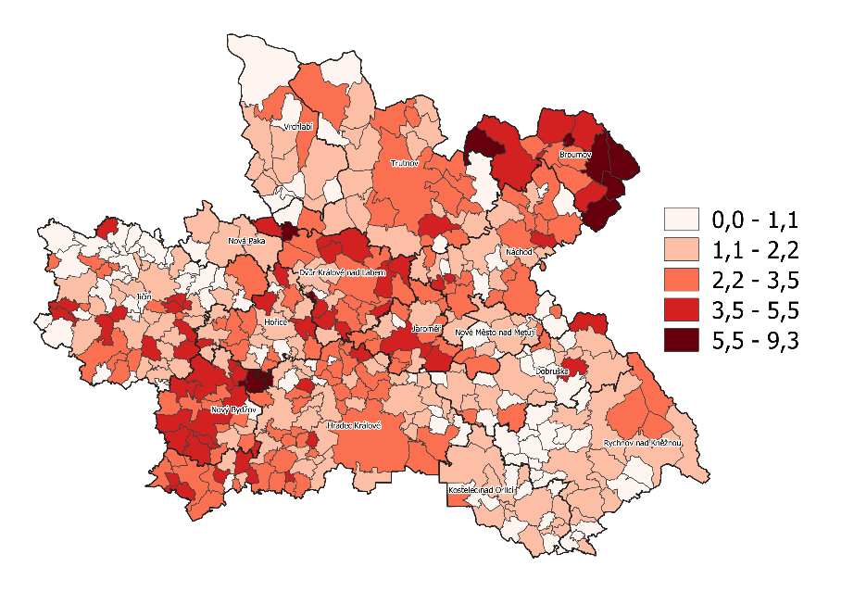
Vzdělání obyvatelstva a celková nezaměstnanost
Zdroj: Český statistický úřad
Roční průměr podílu osob s vysokoškolských vzděláním v roce 2018 Nezaměstnanost v ČR a v Královehradeckém kraji v letech 2009-2018
Podíl nezaměstnaných osob podle obcí v Královehradeckém kraji v roce 2018
Podíl vysokoškolsky vzdělaných lidí je v krajích ČR velmi nerovnoměrně rozložený, což může nepřímo negativně ovlivňovat i dostupnost zdravotní péče (problémy s dostupnou kapacitou lékařů v krajích s nízkým podílem vysokoškoláků). Celková nezaměstnanost je velmi nízká a vykazuje nadále klesající trend. V Královehradeckém kraji se podíl vysokoškolsky vzdělaných obyvatel dlouhodobě pohybuje pod celorepublikovým průměrem. Oblasti s vysokou nezaměstnaností v kraji kopírují oblasti se záporným migračním saldem a naopak oblasti s vysokým migračním saldem odpovídají oblastem s vyšší zaměstnaností.

Slide 46
Vzdělání obyvatelstva (věk 15+) v roce 2018 – srovnání krajů
Zdroj dat: Český statistický úřad, Zaměstnanost a nezaměstnanost podle výsledků VŠPS
Podíl obyvatelstva dle dosaženého vzdělání
Ekonomické postavení obyvatel ve věku 15 a více let podle vzdělání
ROK 2010
Podíl
střední s maturitou a vysokoškolské
ROK 2018
Podíl
střední s maturitou a vysokoškolské
71%
47%
46%
47%
40%
38%
43%
47%
44%
44%
50%
44%
44%
44%
76%
54%
50%
51%
44%
44%
48%
54%
51%
50%
56%
50%
49%
50%
V roce 2010 dosahoval podíl 50% a více vysokoškolsky vzdělaných nebo se středním vzděláním s maturitou pouze v Hlavním městě Praha a Jihomoravském kraji. V roce 2018 je tento podíl dosažen již ve většině krajů kromě Karlovarského, Ústeckého, Libereckého a Zlínského.

Slide 47
Vzdělání obyvatelstva (věk 15+) – časový vývoj
Zdroj dat: Český statistický úřad, Zaměstnanost a nezaměstnanost podle výsledků VŠPS
Podíl obyvatelstva dle dosaženého vzdělání
Ekonomické postavení obyvatel ve věku 15 a více let podle vzdělání
v roce 2018 nárůst podílu o 1,3%
v roce 2018 pokles podílu o 5,3%
V Královehradeckém kraji se zvyšuje podíl vysokoškolsky vzdělaného obyvatelstva. Od roku 2010 se podíl zvýšil o cca 6,1%. Mírně se zvýšil ještě podíl se středoškolským vzděláním s maturitou, a to o 1,3%. Oproti tomu se snížily podíly v ostatních skupinách, tj. u obyvatel se základním vzděláním a bez maturity.
V roce 2018 nejnižší podíl se základním vzděláním a nejvyšší se středoškolským vzděláním s maturitou.
v roce 2018 nárůst podílu o 6,1%
v roce 2018 pokles podílu o 2,5%

Slide 48
Naděje na dožití vs. HDP a výdaje na zdravotnictví
Zdroj: OECD (2017), Health at a Glance 2017: OECD Indicators, OECD Publishing, Paris
Přestože české výdaje na zdravotnictví na jednoho obyvatele jsou v celkovém mezinárodním srovnání kvantitou podprůměrné, v porovnání se zeměmi střední a východní Evropy patří k nejvyšším. To však nemusí nutně znamenat lepší zdravotní péči a její výsledky. Přestože střední délka života českého obyvatelstva je vyšší než např. v Litvě, Maďarsku, Estonsku nebo na Slovensku, zůstává přibližně o dva roky nižší než ve Slovinsku, které má srovnatelné výdaje na zdravotnictví.
Srovnání České republiky se zeměmi s podobnými výdaji a institucionálními rysy naznačuje, že výkonnost zdravotnictví má stále jisté rezervy a existuje prostor pro zvyšování efektivity a zlepšování výsledků zdravotní péče.
Naděje dožití při narození (roky)
HDP na 1 obyvatele (tis. USD PPP)
Výdaje na zdravotnictví na jednoho obyvatele (tis. USD PPP)

Slide 49
Naděje dožití a hodnocení zdravotního stavu v mezinárodním srovnání
Zdroj: OECD/EU (2018), Health at a Glance: Europe 2018: State of Health in the EU Cycle, OECD Publishing, Paris
Dostupná mezinárodní data ukazují na relativně velké rozdíly v naději dožití dle nejvyšší a nejnižší míry vzdělání. U mužů ve věku 30 let vyšel v ČR tento rozdíl 10,6 let, zatímco průměr zemí EU je 7,1 let. U českých žen je rozdíl ve střední délce života mezi nejvyšší a nejnižší úrovní vzdělání ve věku 30 let výrazně nižší než u mužů – tj. 2,7 roku, což je méně než průměr OECD, který činí 4,2 roku. Vzhledem k pozitivní korelaci mezi úrovní vzdělání a příjmy platí obdobný model také pro ekvivalizované příjmy domácností.
Rozdíl mezi podílem osob, které vnímají své zdraví jako dobré v nejnižším a nejvyšším příjmovém kvintilu patří v ČR k nejvyšším v OECD, hned po Estonsku a Lotyšsku. Tento nepoměr může odrážet finanční překážky v dostupnosti určitého typu péče, rozdíly v životních a pracovních podmínkách, rozdíly v rizikovém chování apod.

Slide 50
Výskyt nemocí u romské a neromské populace
Zdroj: Státní zdravotní ústav (SZÚ, 2015), „Podpora zdraví ve vyloučených lokalitách – snižování zdravotních nerovností“
Využívání zdravotní péče a zdravotní výsledky se v ČR liší mezi menšinovými skupinami, jako jsou Romové (2,5 % obyvatelstva), a ostatním obyvatelstvem. Ačkoli národní statistiky neumožňují posoudit, zda menšinové skupiny čelí systematickým rozdílům v přístupu ke zdravotní péči a kvalitě léčby, některé odhady naznačují, že Romové čelí významným zdravotním nerovnostem. Odhaduje se například, že střední délka života je u Romů o 10 až 15 let nižší než u většinového obyvatelstva a jejich kojenecká úmrtnost je dvakrát vyšší než celostátní průměr.
Publikované studie naznačují, že hlavními faktory zodpovědnými za nemocnost a horší zdravotní stav menšinových populací v ČR jsou špatné životní podmínky a rizikové chování související se zdravím. Rizikové faktory, které jsou u sociálně vyloučeného romského obyvatelstva častější (například kouření, špatná strava či konzumace alkoholu), jsou úzce spojeny s vyšším výskytem onemocnění, jako jsou kardiovaskulární nemoci, diabetes nebo onemocnění dýchací a trávicí soustavy.

Slide 51
„ZDRAVÍ 2030“
– analytická studie
Základní charakteristiky populace
- mortalita

Slide 52
Standardizovaná úmrtnost podle příčin smrti a kraje bydliště
(na 100 000 osob): muži
Zdroj: LPZ; Královehradecký kraj
 | Celkem | Novotvary | Nemoci oběhové soustavy | Nemoci dýchací soustavy | Nemoci trávicí soustavy | Poranění a otravy | Ostatní
PHA | 1312.01 | 334.81 | 557.58 | 104.88 | 46.79 | 71.69 | 196.27
STC | 1554.72 | 387.51 | 694.80 | 112.64 | 53.42 | 94.28 | 212.08
JHC | 1440.39 | 350.84 | 589.86 | 140.01 | 43.89 | 87.69 | 228.11
PLZ | 1452.25 | 376.41 | 599.26 | 93.88 | 55.05 | 95.69 | 231.97
KAR | 1646.13 | 393.00 | 711.15 | 154.07 | 74.28 | 95.48 | 218.15
UST | 1705.79 | 418.81 | 765.26 | 115.35 | 62.37 | 102.79 | 241.21
LIB | 1607.79 | 375.00 | 741.31 | 118.62 | 51.95 | 101.30 | 219.61
HKK | 1436.93 | 344.69 | 678.90 | 108.46 | 51.53 | 63.89 | 189.45
PAR | 1478.99 | 355.70 | 623.76 | 145.15 | 67.38 | 81.43 | 205.57
VYS | 1488.69 | 356.43 | 679.50 | 121.91 | 60.93 | 74.60 | 195.33
JMK | 1494.24 | 365.23 | 652.48 | 121.13 | 72.00 | 86.79 | 196.61
OLO | 1591.46 | 346.14 | 716.26 | 145.00 | 75.59 | 105.22 | 203.25
ZLI | 1549.52 | 345.62 | 679.44 | 127.35 | 77.69 | 95.89 | 223.53
MSK | 1653.19 | 379.49 | 744.02 | 152.40 | 84.27 | 85.00 | 208.01
ČR | 1519.75 | 367.00 | 668.27 | 123.92 | 62.54 | 87.41 | 210.61
Standardizovaná úmrtnost (na 100 000 osob)
HKK patří mezi regiony s výrazně podprůměrnou standardizovanou mortalitou populace mužů, což koreluje i s delší střední dobou dožití můžu v kraji. Ze sledovaných hlavních příčin úmrtí je patrná významně nižší mortalita mužů v HKK z důvodu poranění či otrav.

Slide 53
Standardizovaná úmrtnost podle příčin smrti a kraje bydliště
(na 100 000 osob): ženy
Zdroj: LPZ; Královehradecký kraj
 | Celkem | Novotvary | Nemoci oběhové soustavy | Nemoci dýchací soustavy | Nemoci trávicí soustavy | Poranění a otravy | Ostatní
PHA | 905.53 | 234.70 | 397.85 | 63.30 | 28.70 | 31.53 | 149.44
STC | 1030.13 | 217.94 | 505.38 | 66.04 | 35.30 | 36.01 | 169.46
JHC | 975.31 | 222.55 | 418.32 | 90.53 | 33.10 | 35.96 | 174.85
PLZ | 1038.48 | 234.91 | 451.43 | 63.52 | 33.88 | 42.75 | 211.98
KAR | 1175.19 | 259.12 | 518.84 | 90.02 | 44.83 | 42.59 | 219.80
UST | 1149.60 | 252.82 | 544.19 | 73.80 | 42.71 | 38.04 | 198.03
LIB | 1019.35 | 217.05 | 501.79 | 72.53 | 32.24 | 36.97 | 158.77
HKK | 967.84 | 199.61 | 478.41 | 75.16 | 32.24 | 33.09 | 149.34
PAR | 984.99 | 216.43 | 473.12 | 64.96 | 32.08 | 29.93 | 168.47
VYS | 915.96 | 183.45 | 463.32 | 53.73 | 27.75 | 32.84 | 154.87
JMK | 933.26 | 204.32 | 446.79 | 64.68 | 35.38 | 33.92 | 148.16
OLO | 964.72 | 196.24 | 488.62 | 70.33 | 37.84 | 43.09 | 128.59
ZLI | 923.51 | 188.72 | 450.17 | 56.17 | 42.79 | 39.94 | 145.73
MSK | 1049.83 | 215.58 | 517.42 | 65.62 | 50.95 | 31.23 | 169.03
ČR | 993.29 | 217.55 | 471.40 | 67.99 | 36.68 | 35.51 | 164.15
Standardizovaná úmrtnost (na 100 000 osob)
Standardizovaná mortalita populace žen v HKK přibližně odpovídá celé české populaci. Ze sledovaných hlavních příčin úmrtí je patrná významně nižší mortalita žen v HKK z důvodu novotvarů a naopak vyšší mortalita z důvodu nemocí dýchací soustavy.

Slide 54
Standardizovaná úmrtnost podle příčin úmrtí a kraje bydliště
(na 100 000 osob): rozdíl v úmrtnosti mužů a žen
Zdroj: LPZ
Standardizovaná úmrtnost podle pohlaví a kraje bydliště
(na 100 000 osob) – Celkem ČR
Standardizovaná úmrtnost podle pohlaví a kraje bydliště
(na 100 000 osob) – Nemoci oběhové soustavy
 | Muži | Ženy
OLO | 1591.46 | 964.72
ZLI | 1549.52 | 923.51
MSK | 1653.19 | 1049.83
LIB | 1607.79 | 1019.35
VYS | 1488.69 | 915.96
JMK | 1494.24 | 933.26
UST | 1705.79 | 1149.60
ČR | 1519.75 | 993.29
STC | 1554.72 | 1030.13
PAR | 1478.99 | 984.99
KAR | 1646.13 | 1175.19
HRA | 1436.93 | 967.84
JHC | 1440.39 | 975.31
PLZ | 1452.25 | 1038.48
PHA | 1312.01 | 905.53
Rozdíl muži - ženy
 | Muži | Ženy
LIB | 741.31 | 501.79
ZLI | 679.44 | 450.17
OLO | 716.26 | 488.62
MSK | 744.02 | 517.42
UST | 765.26 | 544.19
VYS | 679.50 | 463.32
JMK | 652.48 | 446.79
HRA | 678.90 | 478.41
ČR | 668.27 | 471.40
KAR | 711.15 | 518.84
STC | 694.80 | 505.38
JHC | 589.86 | 418.32
PHA | 557.58 | 397.85
PAR | 623.76 | 473.12
PLZ | 599.26 | 451.43
Rozdíl muži - ženy

Slide 55
Standardizovaná úmrtnost podle příčin úmrtí a kraje bydliště
(na 100 000 osob): rozdíl v úmrtnosti mužů a žen
Zdroj: LPZ
Standardizovaná úmrtnost podle pohlaví a kraje bydliště
(na 100 000 osob) - Novotvary
Standardizovaná úmrtnost podle pohlaví a kraje bydliště
(na 100 000 osob) – Nemoci dýchací soustavy
 | Muži | Ženy
VYS | 356.43 | 183.45
STC | 387.51 | 217.94
UST | 418.81 | 252.82
MSK | 379.49 | 215.58
JMK | 365.23 | 204.32
LIB | 375.00 | 217.05
ZLI | 345.62 | 188.72
OLO | 346.14 | 196.24
ČR | 367.00 | 217.55
HRA | 344.69 | 199.61
PLZ | 376.41 | 234.91
PAR | 355.70 | 216.43
KAR | 393.00 | 259.12
JHC | 350.84 | 222.55
PHA | 334.81 | 234.70
Rozdíl muži - ženy
 | Muži | Ženy
MSK | 152.40 | 65.62
PAR | 145.15 | 64.96
OLO | 145.00 | 70.33
ZLI | 127.35 | 56.17
VYS | 121.91 | 53.73
KAR | 154.07 | 90.02
JMK | 121.13 | 64.68
ČR | 123.92 | 67.99
JHC | 140.01 | 90.53
STC | 112.64 | 66.04
LIB | 118.62 | 72.53
PHA | 104.88 | 63.30
UST | 115.35 | 73.80
HRA | 108.46 | 75.16
PLZ | 93.88 | 63.52
Rozdíl muži - ženy

Slide 56
Standardizovaná úmrtnost podle příčin úmrtí a kraje bydliště
(na 100 000 osob): rozdíl v úmrtnosti mužů a žen
Zdroj: LPZ
Standardizovaná úmrtnost podle pohlaví a kraje bydliště
(na 100 000 osob) - Nemoci trávicí soustavy
Standardizovaná úmrtnost podle pohlaví a kraje bydliště
(na 100 000 osob) – Poranění a otravy
 | Muži | Ženy
OLO | 75.59 | 37.84
JMK | 72.00 | 35.38
PAR | 67.38 | 32.08
ZLI | 77.69 | 42.79
MSK | 84.27 | 50.95
VYS | 60.93 | 27.75
KAR | 74.28 | 44.83
ČR | 62.54 | 36.68
PLZ | 55.05 | 33.88
LIB | 51.95 | 32.24
UST | 62.37 | 42.71
HRA | 51.53 | 32.24
STC | 53.42 | 35.30
PHA | 46.79 | 28.70
JHC | 43.89 | 33.10
Rozdíl muži - ženy
 | Muži | Ženy
UST | 102.79 | 38.04
LIB | 101.30 | 36.97
OLO | 105.22 | 43.09
STC | 94.28 | 36.01
ZLI | 95.89 | 39.94
MSK | 85.00 | 31.23
PLZ | 95.69 | 42.75
KAR | 95.48 | 42.59
JMK | 86.79 | 33.92
ČR | 87.41 | 35.51
JHC | 87.69 | 35.96
PAR | 81.43 | 29.93
VYS | 74.60 | 32.84
PHA | 71.69 | 31.53
HRA | 63.89 | 33.09
Rozdíl muži - ženy

Slide 57
Věk obyvatel HKK při úmrtí ve srovnání s ČR
Zdroj: ÚZIS, LPZ a NRHOSP 2008-2018
N ročně = 108 396 zemřelí obyvatelé ČR
N ročně = 5 765 zemřelí obyvatelé HKK
Mezi zemřelými na území HKK a v rámci celé ČR není významný rozdíl ve věkové struktuře, medián věku zemřelých je v obou případech 78 let, průměr ČR 75 let a průměr HKK 76 let.
Úmrtí (%)
Věk

Slide 58
Hlavní příčiny úmrtí pro rok 2018
Zdroj: LPZ
Procentuální zastoupení na celkovém počtu úmrtí v roce 2018
Procentuální zastoupení na celkovém počtu úmrtí v roce 2018 pro obyvatele HKK
Celá populace ČR: Jako nejčastější příčina úmrtí byly pro rok 2018 vykazovány solidní zhoubné novotvary (C00-C80, C97), ty byly za smrt odpovědné ve 23% případů. Druhou nejčastější příčinou byla ischemická choroba srdeční (I20-I25) s 21% úmrtí v roce 2018. V celkovém součtu nad nádory převažují nemoci oběhové soustavy. Populace HKK: Jako nejčastější příčina úmrtí byly pro rok 2018 vykazovány solidní zhoubné novotvary (C00-C80, C97), ty byly za smrt odpovědné ve 21.5% případů. Druhou nejčastější příčinou byla ischemická choroba srdeční (I20-I25) s 20.3% úmrtími v roce 2018. V celkovém součtu nad nádory převažují nemoci oběhové soustavy.

Slide 59
Příčiny úmrtnosti podle kapitol MKN-10 v časovém trendu
Zdroj: LPZ
Procentuální zastoupení příčin úmrtí na celkovém počtu úmrtí jednotlivých letech
Česká republika
Pacienti s bydlištěm v HKK
Česká republika
HKK
1994 | 2005 | 2018
65 132 | 55 155 | 48 792
28 327 | 28 255 | 28 266
8 556 | 6 376 | 5 845
4 636 | 6 040 | 8 315
4 470 | 4 823 | 4 926
1 745 | 1 613 | 1 744
1 391 | 1 486 | 5 137
1 023 | 2 071 | 3 636
696 | 940 | 1 789
400 | 188 | 168
356 | 411 | 1 773
341 | 116 | 161
119 | 106 | 240
74 | 284 | 1 674
68 | 40 | 230
28 | 30 | 218
7 | 3 | 2
4 | 1 | 3
1994 | 2005 | 2018
3 573 | 3 018 | 2 790
1 425 | 1 410 | 1 451
466 | 305 | 253
262 | 363 | 457
204 | 208 | 235
86 | 94 | 77
58 | 74 | 238
43 | 93 | 181
45 | 78 | 105
21 | 8 | 6
15 | 32 | 78
16 | 5 | 6
12 | 5 | 9
1 | 8 | 117
1 | 5 | 13
1 | 2 | 8
1 | 0 | 0
0 | 0 | 0
IX. Nemoci oběhové soustavy
II. Novotvary
XIX. Poranění, otravy a některé jiné následky vnějších příčin
X. Nemoci dýchací soustavy
XI. Nemoci trávicí soustavy
IV. Nemoci endokrinní, výživy a přeměny látek
VI. Nemoci nervové soustavy
XIV. Nemoci močové a pohlavní soustavy
XVIII. Příznaky, znaky a abnormální klinické a laboratorní nálezy
I. Některé infekční a parazitární nemoci
V. Poruchy duševní a poruchy chování
XVI. Některé stavy vzniklé v perinatálním období
XVII. Vrozené vady, deformace a chromozomální abnormality
III. Nemoci krve a krvetvorných orgánů, poruchy mechanismu imunity
XIII. Nemoci svalové a kosterní soustavy a pojivové tkáně
XII. Nemoci kůže a podkožního vaziva
XV. Těhotenství, porod a šestinedělí
VIII. Nemoci ucha a bradavkového výběžku
<0.03
<0.03

Slide 60
Příčiny úmrtí dle pohlaví
Zdroj: ÚZIS, LPZ a NRHOSP 2008-2018
Muži
Ženy
Královehradecký kraj
Česká republika
Definice dle MKN 10*
Srdeční onemocnění, včetně cerebrovaskulárních onemocnění | I00-I52, I60-I69
Zhoubné novotvary | C00-C97
Úrazy, otravy | S00-S99, T00-T98
Respirační onemocnění | J06-J18, J20-22, J40-J47, J96
Onemocnění jater | K70-K77
Diabetes mellitus | E10-E14
Neurodegenerativní onemocnění | G10, G20, G35, G122, G903, G231
Onemocnění ledvin | N17, N18, N28, I112, I113
Alzheimerova nemoc, demence a senilita | F01, F03, G30, R54
HIV / AIDS | B20-B24
Ostatní
N ročně = 108 396 zemřelí obyvatelé ČR
N ročně = 5 765 zemřelí obyvatelé HKK
Ženy častěji umírají na selhání kardiovaskulárního systému než muži, u obou pohlaví jsou avšak tyto choroby nejčastější příčinou úmrtí. Muži převažují nad ženami u onkologických příčin úmrtí a u respiračních onemocnění. Muži také výrazně dominují mezi zemřelými následkem úrazu či otravy. Rozdíly v příčinách mortality mezi muži a ženami a zastoupení hlavních příčin úmrtí mají v HKK stejnou strukturu jako v ostatních regionech ČR.
*Nejedná se o klinickou definici ale o definici skupin s relevantním významem pro paliativní péči (definice převzata z Murtagh et al. 2014 a doplněna o úrazy a diabetes)

Slide 61
Příčiny úmrtnosti pro rok 2018 pro muže
Zdroj: LPZ
Procentuální zastoupení na celkovém počtu úmrtí v roce 2018
Procentuální zastoupení na celkovém počtu úmrtí v roce 2018 pro obyvatele HKK

Slide 62
Příčiny úmrtnosti pro rok 2018 pro ženy
Zdroj: LPZ
Procentuální zastoupení na celkovém počtu úmrtí v roce 2018
Procentuální zastoupení na celkovém počtu úmrtí v roce 2018 pro pacienty s bydlištěm HKK

Slide 63
Příčiny úmrtí – srovnání regionů (muži)
Zdroj: LPZ 2007-2018
PHA STC JHC PLZ KAR UST LIB HRA PAR VYS JMK OLO ZLI MSK ČR
Pořadí HKK
Počet zemřelých na 100 000 obyvatel
0
100
200
300
Solidní zhoubné nádory (C00–C80, C97)
Ischemická choroba srdeční (I20–I25)
Cévní nemoci mozku (I60–I69)
Ostatní nemoci oběhové soustavy (jiné I00–I99)
Nemoci cév (I70–I89)
Nemoci jater, žlučníku a slinivky břišní (K70–K86)
Chronické nemoci dolních cest dýchacích (J40–J47)
Selhání srdce (I50)
Pneumonie, akut inf. dolních cest dých. (J12–J22)
Diabetes mellitus (E10–E14)
Hematoonkologická onemocnění (C81–C96)
Ost. příznaky, znaky a abnorm. nálezy (R00–R99)
Organické duš. poruchy vč. sympt. (F00–F09, G30)
Srdeční arytmie (I44–I49)
Nemoci ledvin a močové soustavy (N00–N39)
Zlomeniny (Sx2)
Septikémie (A40–A41)
Nemoci chlopní (I05–I08, I34–I39)
Ostatní
8
9
2
12
8
13
9
4
5
13
4
5
6
2
13
12
4
1
11

Slide 64
Příčiny úmrtí – srovnání regionů (ženy)
Zdroj: LPZ 2007-2018
PHA STC JHC PLZ KAR UST LIB HRA PAR VYS JMK OLO ZLI MSK ČR
Pořadí HKK
Počet zemřelých na 100 000 obyvatel
0
100
200
300
Ischemická choroba srdeční (I20–I25)
Solidní zhoubné nádory (C00–C80, C97)
Cévní nemoci mozku (I60–I69)
Ostatní nemoci oběhové soustavy (jiné I00–I99)
Nemoci cév (I70–I89)
Selhání srdce (I50)
Diabetes mellitus (E10–E14)
Pneumonie, akutní inf. dolních cest dých. (J12–J22)
Organické duš. poruchy vč. sympt. (F00–F09, G30)
Chronické nemoci dolních cest dýchacích (J40–J47)
Nemoci jater, žlučníku a slinivky břišní (K70–K86)
Srdeční arytmie (I44–I49)
Hematoonkologická onemocnění (C81–C96)
Nemoci ledvin a močové soustavy (N00–N39)
Zlomeniny (Sx2)
Ost. příznaky, znaky a abnorm. nálezy (R00–R99)
Septikémie (A40–A41)
Nemoci chlopní (I05–I08, I34–I39)
Ostatní
11
5
2
9
8
3
11
5
7
7
13
2
2
10
11
2
6
1
8

Slide 65
Vybrané parametry úmrtnosti v mezinárodním srovnání
Zdroj: Eurostat Health Database (2019); OECD (2019) Health status, OECD Health Statistics (database)
Většina zásadních a mezinárodně sledovaných parametrů mortality vykazuje v ČR v čase se zlepšující hodnoty. Klesá tak úmrtnost na léčitelná či preventabilní onemocnění, což je vedle zvyšující se účinnosti léčby i důsledek posilujících preventivních programů a programů časného záchytu onemocnění. Zlepšující se prevenci i výsledky léčby dokumentuje i fakt, že Česká republika zároveň předstihuje většinu zemí střední a východní Evropy, pokud jde o zdravotní výsledky, jako je odvratitelná úmrtnost, kojenecká úmrtnost či celkový subjektivně vnímaný zdravotní stav, stále však v těchto oblastech zaostává za průměrem EU a OECD. U všech těchto parametrů pozorujeme v ČR pozitivní trendy v čase.
Avšak nadále zůstává zejména úmrtnost na preventabilní onemocnění významně vyšší než je dokumentovaný průměr zemí EU. Tato data zdůrazňují potřebu efektivních programů prevence, posilování zdravotní gramotnosti a také odpovědnosti občanů za vlastní zdraví.
Zdroj: Eurostat
Zdroj: Eurostat
Zdroj: OECD
Zdroj: OECD

Slide 66
Předčasná úmrtí v krajích ČR dle metodiky EUROSTAT v krajích ČR
Zdroj dat: LPZ 2007–2018
Podíl předčasných úmrtí
Kraj bydliště
Dle metodiky EUROSTAT lze některá úmrtí (kombinace příčiny úmrtí
a věku) považovat za předčasná či preventabilní (např. úmrtí
na diabetes mellitus do věku 49 let je dle této metodiky označeno jako předčasné). V souladu s touto metodikou můžeme pro Českou republiku v letech 2007–2016 definovat 26,1 % všech úmrtí jako předčasná. Tento podíl lze i na základě dostupných mezinárodních srovnání považovat za značně vysoký.
Mezi hlavní příčiny předčasných úmrtí v ČR patří zejména ischemická choroba srdeční a dále některé typy zhoubných nádorů jako jsou např. nádory plic a národy tlustého střeva a konečníku. Jde o onemocnění, kterým lze do značné míry předcházet zdravým životním stylem anebo preventivními programy zaměřenými na včasný záchyt nemoci.
Na předčasných úmrtích v ČR mají rovněž relativně vysoký podíl nehody, úrazy a úmrtí v důsledku abúzu alkoholu.
Mezi regiony ČR pozorujeme značný rozdíl v počtu předčasných úmrtí, který do značné míry koreluje s dosahovanou střední délkou života jejich obyvatel. Podíl předčasných úmrtí přesahující 30 % vykazují kraje Karlovarský a Ústecký, nejnižší podíl je naopak zaznamenáván v Praze, Královéhradeckém kraji a v Kraji Vysočina (24 % a méně).
Karlovarský kraj
Ústecký kraj
Liberecký kraj
Moravskoslezský kraj
Olomoucký kraj
Středočeský kraj
Zlínský kraj
Jihočeský kraj
Pardubický kraj
Jihomoravský kraj
Plzeňský kraj
Kraj Vysočina
Královéhradecký kraj
hl. m. Praha
ČR 25.7 %
https://ec.europa.eu/eurostat/statistics-explained/index.php?title=Amenable_and_preventable_deaths_statistics&direction=next&oldid=337528

Slide 67
Předčasná (preventabilní) úmrtí – Evropa
Zdroj: EUROSTAT 2015
Míra předčasné úmrtnosti na 100 000 obyvatel
Litva
Maďarsko
Lotyšsko
Rumunsko
Slovensko
Chorvatsko
Estonsko
Česká republika
Srbsko
Polsko
Bulharsko
Slovinsko
HKK
Turecko
Rakousko
Belgie
Německo
Finsko
Spojené království
Dánsko
Lucembursko
Nizozemí
Irsko
Portugalsko
Francie
Norsko
Řecko
Island
Švédsko
Švýcarsko
Malta
Španělsko
Kypr
Itálie
Lichtenštejnsko
EUROSTAT poskytuje srovnání míry předčasných úmrtí na 100 000 obyvatel pro 34 evropských států. Česká republika v tomto srovnání obsadila 7 příčku.
Míra předčasné úmrtnosti není v ČR sice tak vysoká jako například v Litvě, Maďarsku nebo Lotyšsku, ale stále se nachází výrazně
nad průměrem EU a nemůže se srovnávat se státy západní Evropy.

Slide 68
Předčasná (preventabilní) úmrtí – trend ČR a HKK
Zdroj: List o prohlídce zemřelého 2007–2017
V poslední dekádě lze pozorovat mírný pozitivní trend poklesu předčasných úmrtí. Podíl předčasných úmrtí klesá v ČR významně progresivněji u mužů než u žen, avšak v průběhu let se udržuje výrazný rozdíl v předčasných úmrtích mezi muži a ženami v neprospěch mužů. Výrazná disbalance mezi muži a ženami (tj. téměř dvojnásobný podíl předčasných úmrtí u mužů) v podílu preventabilních úmrtí bude z velké části zapříčiněna životním stylem a je tedy do značné míry ovlivnitelná zvyšováním zdravotní gramotnosti.
Populace HKK vykazuje hodnoty dlouhodobě pod průměrem ČR, s mírným klesajícím trendem.
Podíl úmrtí
Celkem ČR
Muži
Rok
Ženy
HKK

Slide 69
Předčasná (preventabilní) úmrtí - muži
Zdroj: List o prohlídce zemřelého 2007–2018
Podíl úmrtí
Počet předčasných úmrtí na 100 000 obyvatel
Ischemická choroba srdeční
Zhoubný novotvar průdušnice, bronchu a plic
Úrazy
Sebevražda a sebepoškozování
Následky abúzu alkoholu
Zhoubný novotvar tlustého střeva a konečníku
Chronická obstrukční plicní nemoc
Dopravní nehody
Zápal plic
Zhoubný novotvar rtu, ústní dutiny a hltanu
Zhoubný novotvar žaludku
DVT s plicní embolií
Zhoubný novotvar jater
Zhoubný novotvar jícnu
Aneurysma a disekce aorty
Maligní melanom kůže
Komplikace během chirurgické a lékařské péče
Vražda / Útok
Diabetes mellitus
Jiné
 | ČR | HKK
Ischemická choroba srdeční | 104.25 | 94.74
Zhoubný novotvar průdušnice, bronchu a plic | 53.30 | 52.99
Úrazy | 34.49 | 27.94
Sebevražda a sebepoškozování | 27.33 | 30.24
Následky abúzu alkoholu | 26.58 | 18.91
Zhoubný novotvar tlustého střeva a konečníku | 25.42 | 22.90
Chronická obstrukční plicní nemoc | 17.00 | 15.78
Dopravní nehody | 12.86 | 12.77
Zápal plic | 11.41 | 10.04
Zhoubný novotvar rtu, ústní dutiny a hltanu | 9.29 | 7.92
Zhoubný novotvar žaludku | 7.99 | 8.57
DVT s plicní embolií | 7.06 | 7.21
Zhoubný novotvar jater | 6.92 | 6.17
Zhoubný novotvar jícnu | 6.41 | 5.34
Aneurysma a disekce aorty | 3.85 | 3.71
Maligní melanom kůže | 2.76 | 3.07
Komplikace během chirurgické a lékařské péče | 0.92 | 0.46
Vražda / Útok | 0.90 | 0.58
Diabetes mellitus | 0.77 | 0.55
Jiné | 1.51 | 1.04
ČR
HKK

Slide 70
Předčasná (preventabilní) úmrtí - ženy
Zdroj: List o prohlídce zemřelého 2007–2018
Podíl úmrtí
Počet předčasných úmrtí na 100 000 obyvatel
Ischemická choroba srdeční
Úrazy
Zhoubný novotvar průdušnice, bronchu a plic
Zhoubný novotvar prsu
Zhoubný novotvar tlustého střeva a konečníku
Následky abúzu alkoholu
Chronická obstrukční plicní nemoc
Sebevražda a sebepoškozování
DVT s plicní embolií
Zápal plic
Zhoubný novotvar děložního čípku
Zhoubný novotvar žaludku
Dopravní nehody
Zhoubný novotvar jater
Zhoubný novotvar rtu, ústní dutiny a hltanu
Maligní melanom kůže
Aneurysma a disekce aorty
Zhoubný novotvar jícnu
Komplikace během chirurgické a lékařské péče
Vražda / Útok
Diabetes mellitus
Jiné
 | ČR | HKK
Ischemická choroba srdeční | 39.60 | 32.96
Úrazy | 22.69 | 20.45
Zhoubný novotvar průdušnice, bronchu a plic | 21.28 | 19.30
Zhoubný novotvar prsu | 18.20 | 16.90
Zhoubný novotvar tlustého střeva a konečníku | 13.43 | 12.81
Následky abúzu alkoholu | 10.29 | 6.25
Chronická obstrukční plicní nemoc | 7.74 | 7.20
Sebevražda a sebepoškozování | 6.62 | 7.97
DVT s plicní embolií | 5.65 | 5.78
Zápal plic | 5.49 | 5.16
Zhoubný novotvar děložního čípku | 4.76 | 4.65
Zhoubný novotvar žaludku | 4.43 | 4.21
Dopravní nehody | 4.11 | 4.48
Zhoubný novotvar jater | 2.98 | 2.76
Zhoubný novotvar rtu, ústní dutiny a hltanu | 2.18 | 1.72
Maligní melanom kůže | 1.75 | 1.72
Aneurysma a disekce aorty | 1.56 | 1.30
Zhoubný novotvar jícnu | 1.15 | 1.13
Komplikace během chirurgické a lékařské péče | 0.90 | 0.83
Vražda / Útok | 0.68 | 0.50
Diabetes mellitus | 0.33 | 0.30
Jiné | 0.30 | 0.59
ČR
HKK

Slide 71
Předčasná úmrtí: rozdíl mužů a žen
Zdroj: List o prohlídce zemřelého 2007–2018
Počet předčasných úmrtí na 100 000 obyvatel - ČR
Počet předčasných úmrtí na 100 000 obyvatel - HKK
 | Muži | Ženy
Ischemická choroba srdeční | 104.25 | 39.60
ZN průdušnice, bronchu a plic | 53.30 | 21.28
Sebevražda a sebepoškozování | 27.33 | 6.62
Následky abúzu alkoholu | 26.58 | 10.29
ZN tlustého střeva a konečníku | 25.42 | 13.43
Úrazy | 34.49 | 22.69
CHOPN | 17.00 | 7.74
Dopravní nehody | 12.86 | 4.11
ZN rtu, ústní dutiny a hltanu | 9.29 | 2.18
Zápal plic | 11.41 | 5.49
Zhoubný novotvar jícnu | 6.41 | 1.15
Zhoubný novotvar jater | 6.92 | 2.98
Zhoubný novotvar žaludku | 7.99 | 4.43
Aneurysma a disekce aorty | 3.85 | 1.56
DVT s plicní embolií | 7.06 | 5.65
Jiné | 1.51 | 0.30
Maligní melanom kůže | 2.76 | 1.75
Diabetes mellitus | 0.77 | 0.33
Vražda / Útok | 0.90 | 0.68
Komplikace během lékařské péče | 0.92 | 0.90
Rozdíl muži - ženy
 | Muži | Ženy
Ischemická choroba srdeční | 94.74 | 39.60
ZN průdušnice, bronchu a plic | 52.99 | 21.28
Sebevražda a sebepoškozování | 30.24 | 6.62
ZN tlustého střeva a konečníku | 22.9 | 13.43
Dopravní nehody | 12.77 | 4.11
Následky abúzu alkoholu | 18.91 | 10.29
Chronická obstrukční plicní nemoc | 15.78 | 7.74
ZN rtu, ústní dutiny a hltanu | 7.92 | 2.18
Úrazy | 27.94 | 22.69
Zápal plic | 10.04 | 5.49
ZN jícnu | 5.34 | 1.15
ZN žaludku | 8.57 | 4.43
ZN jater | 6.17 | 2.98
Aneurysma a disekce aorty | 3.71 | 1.56
DVT s plicní embolií | 7.21 | 5.65
Maligní melanom kůže | 3.07 | 1.75
Jiné | 1.04 | 0.30
Diabetes mellitus | 0.55 | 0.33
Vražda / Útok | 0.58 | 0.68
Komplikace během lékařské péče | 0.46 | 0.90
Rozdíl muži - ženy

Slide 72
Hlavní příčiny úmrtí: rozdíl mužů a žen
Zdroj: List o prohlídce zemřelého 2018
Standardizovaná úmrtnost na 100 000 obyvatel HKK
 | Muži | Ženy
Celkem | 1436.93 | 967.84
Novotvary | 344.69 | 199.61
Nemoci oběhové soustavy | 678.9 | 478.41
Nemoci dýchací soustavy | 108.46 | 75.16
Nemoci trávicí soustavy | 51.53 | 32.24
Poranění a otravy | 63.89 | 33.09
Ostatní | 189.45 | 149.34
Rozdíl muži - ženy

Slide 73
„ZDRAVÍ 2030“
– analytická studie
Základní charakteristiky populace
- reprodukční zdraví

Slide 74
Počty a kapacita porodnic
Zdroj: ÚZIS ČR - NRPZS, RZZ, NRRZ - Rodička
Porodnice v Královehradeckém kraji v roce 2018
Fakultní nemocnice Hradec Králové
Oblastní nemocnice Náchod
Oblastní nemocnice Náchod a.s., Nemocnice Rychnov nad Kněžnou
Oblastní nemocnice Trutnov a.s.
Oblastní nemocnice Jičín a.s.
Vývoj počtu porodnic v letech 2000-2018
V České republice dochází od roku 2000 k pozvolnému poklesu počtu porodnic. V Královehradeckém kraji je od roku 2014 otevřeno 5 porodnic.
Počet porodů v Královehradeckém kraji se v posledních letech pohybuje nad 5 000 porody ročně.
V Královehradeckém kraji se nachází 1 perinatologické centrum, tedy centrum zajišťující specializovanou péči o novorozence III. stupně, a to ve Fakultní nemocnici v Hradci Králové.
Vývoj počtu porodů v porodnicích Královehradeckého kraje v letech 2000-2018

Slide 75
Charakteristika reprodukčního zdraví: porody podle zařízení
Zdroj: ÚZIS ČR - NRRZ - Rodička
Porody podle zdravotnického zařízení v roce 2018
Porodnice HKK
Porodnice ČR
Porodnická a gynekologická klinika FN Hradec Králové spolu s dětskou klinikou patří mezi síť perinatologických center, které zajišťují nejvyšší možnou dostupnou péči o těhotné ženy, rodičky, novorozence a o předčasně narozené děti v České Republice.

Slide 76
Charakteristika reprodukčního zdraví: vybrané ukazatele
Zdroj: ČSÚ – ISDEM, ÚZIS ČR – NRRZ – Potraty, Rodička
Srovnání ČR a Královehradeckého kraje ve vybraných ukazatelích reprodukčního zdraví v roce 2018
ukazatel | ČR | HKK
1. Narození podle vitality
počet narozených | 114 419 | 5 701
z toho počet živě narozených | 114 036 | 5 677
z toho počet živě narozených - chlapci | 58 256 | 2 864
z toho počet živě narozených – dívky | 55 780 | 2 813
2. Živě narození podle pořadí
živě narození - první v pořadí | 54 755 | 2 646
živě narození - druhý v pořadí | 42 462 | 2 145
živě narození - třetí v pořadí | 11 870 | 645
3. Živě narození s nízkou porodní hmotností (do 2 500 g)
živě narození s nízkou porodní hmotností | 7 851 | 403
podíl živě narozených dětí s nízkou porodní hmotností | 6,9% | 7,1%
3. Živě narození do 37. týdne těhotenství
živě narození do 37. t. t. (včetně) | 13 973 | 685
podíl živě narozených dětí do 37. t. t. (včetně) | 12,2% | 10,5%
4. Narození rodičkám ve věku nad 35 let
Počet narozených rodičkám nad 35 let věku (včetně) | 24 808 | 1 171
podíl narozených rodičkám nad 35 let věku (včetně) | 21,7% | 20,5%
Počet narozených rodičkám nad 45 let věku (včetně) | 258 | 15
podíl narozených rodičkám nad 45 let věku (včetně) | 0,2% | 0,3%
5. Průměrný věk rodiček
průměrný věk rodiček | 30,1 | 30,6
průměrný věk prvorodiček | 28,4 | 28,6
ukazatel | ČR | HKK
6. Porody podle četnosti
počet porodů | 112 903 | 5 614
z toho počet porodů vícerčat | 1 505 | 86
z toho počet porodů dvojčat | 1 495 | 85
7. Porody podle způsobu porodu (ÚZIS ČR - NRRZ)
podíl porodů per SC | 23,57% | 20,28%
8. Úmrtnost do 1 roku věku
úmrtnost do 1 dne | 0,5 | 0,7
novorozenecká úmrtnost (do 28 dnů) | 1,6 | 1,4
kojenecká úmrtnost (do 1 roku) | 2,6 | 2,1
9. Potraty podle druhu (ÚZIS ČR - NRRZ)
potraty na 1 000 žen fertilního věku | 13,9 | 13,8
samovolné potraty na 1 000 žen fertilního věku | 5,6 | 5,7
umělá přerušení těhotenství na 1 000 žen fertilního věku | 7,7 | 7,3
ukazatel | ČR | HKK
10. Průměrný věk pacientky při potratu (ÚZIS ČR - NRRZ)
průměrný věk ženy při potratu | 31,2 | 31
průměrný věk ženy při samovolném potratu | 32,1 | 32
průměrný věk ženy při uměle přerušeném těhotenství | 30,6 | 30
11. Potraty podle počtu živě narozených dětí před potratem (ÚZIS ČR - NRRZ)
počet potratů s počtem živě narozených dětí - žádné | 11 620 | 532
podíl potratů s počtem živě narozených dětí - žádné | 35,3% | 32,4%
počet samovolných potratů s počtem živě narozených dětí - žádné | 5 754 | 271
podíl samovolných potratů s počtem živě narozených dětí - žádné | 43,2% | 40,1%
počet uměle přerušených těhotenství s počtem živě narozených dětí - žádné | 5 279 | 218
podíl uměle přerušených těhotenství s počtem živě narozených dětí - žádné | 28,9% | 25,0%
Pozn.: Pokud není uvedeno jinak, údaje vycházejí z dat ČSÚ – ISDEM.

Slide 77
Místo porodu v časovém trendu - ČR
Zdroj: ÚZIS ČR - NRRZ - Novorozenec
Vývoj počtu narozených podle místa porodu v ČR v letech 2000-2018
Pozn.: Od roku 2016 jsou započítáni všichni novorozenci, tzv. i novorozenci, kteří nemají k sobě hlášení Zpráva o Rodičce. Do roku 2016 jsou uváděni jen novorozenci, kteří mají k sobě hlášení o Rodičce.
Domácí porody jsou evidovány v Národním registru reprodukčního zdraví od roku 2012.
Počet novorozenců narozených mimo zdravotnická zařízení se během let příliš nemění a zůstává celkově velmi nízký. Řada těchto porodů je akutní „nehodou“, o tom svědčí řada předčasně narozených dětí mimo zdravotnická zařízení. V roce 2018 bylo do registru celkem nahlášených 62 plánovaných porodů doma.

Slide 78
Místo porodu v časovém trendu - HKK
Zdroj: ÚZIS ČR - NRRZ - Novorozenec
Vývoj počtu narozených podle místa porodu s bydlištěm matky v Královehradeckém kraji v letech 2000-2018
Pozn.: Od roku 2016 jsou započítáni všichni novorozenci, tzv. i novorozenci, kteří nemají k sobě hlášení Zpráva o Rodičce. Do roku 2016 jsou uváděni jen novorozenci, kteří mají k sobě hlášení o Rodičce.
Domácí porody jsou evidovány v Národním registru reprodukčního zdraví od roku 2012.
Počet novorozenců narozených mimo zdravotnická zařízení se během let příliš nemění a zůstává celkově nízký. Řada těchto porodů je „nehodou“, o tom svědčí řada předčasně narozených dětí mimo zdravotnická zařízení. V registru byli v roce 2018 hlášeni 2 novorozenci, kteří byli narozeni plánovaně doma.

Slide 79
Charakteristika matek: první návštěvy v rámci prenatální péče
Zdroj: ÚZIS ČR – NRRZ - Rodička
Načasování prvních návštěv v rámci prenatální péče u těhotných žen
– Česká republika
Načasování prvních návštěv v rámci prenatální péče u těhotných žen
– Královehradecký kraj
83,8% 85,3% 79,9% 82,3% 82,2% 82,9% 83,3%
83,8% 85,3% 79,9% 82,3% 82,2% 82,9% 83,3%

Slide 80
Charakteristika matek: věk
Zdroj: ČSÚ - ISDEM
Živě narození podle věku matky v roce 2000 až 2018 v ČR Živě narození podle věku matky v roce 2000 až 2018 v HKK
2000: N= 90 910
2010: N= 117 153
2018: N= 114 036
2000: N= 4 969
2010: N= 6 021
2018: N= 5 677
Počet živě narozených
Z rozložení věkově specifických měr plodnosti je patrné snižování intenzity plodnosti žen v nižších věkových kategoriích a celkový posun porodnosti do vyššího věku. V posledních dvou letech dochází ke koncentrace maximálních měr plodnosti okolo věku 30 let. Stoupající věk rodiček je dlouhodobým problémem nejen České republiky, ale celého vyspělého světa. V důsledku vyššího věku rodiček dochází k nárůstu rizika výskytu komplikací v těhotenství a za porodu, ke zvyšování rizika výskytu vícečetných těhotenství a také k nárůstu rizika výskytu vrozených onemocnění plodu. Všechny tyto problémy a rizikové faktory samozřejmě znamenají také zvyšující se náklady na péči o těhotné a novorozence.

Slide 81
Průměrný věk matky při narození dítěte: vývoj v čase
Zdroj: ČSÚ - ISDEM
Průměrný věk matky při narození dítěte
Počet žen ve věkových skupinách
k 1. 7. 2018 pro ČR
Průměrný věk v HKK
Věk při prvním porodu v HKK
Průměrný věk v ČR
Věk při prvním porodu v ČR
Počet žen ve věkových skupinách
k 1. 7. 2018 pro Královehradecký kraj
Průměrný věk matek v ČR dlouhodobě narůstá, v roce 2018 dosáhnul hranice 30 let, průměrný věk při prvním porodu je 28,4 let. Tato průměrná hodnota má však významnou variabilitu a zejména ve velkých městech přesahuje i hodnotu 32–33 let. Kromě rizik, která sebou tento vývoj nese pro zdraví matek a dětí, má daný vývoj významné demografické konsekvence. V důsledku odkládaných prvních porodů do vyššího věku matky a v důsledku poklesu porodnosti v období před a na přelomu tisíciletí klesl v ČR počet žen ve věkových kohortách 10–20 let. Průměrný věk matek v Královehradeckém kraji je vyšší než v celé ČR.

Slide 82
Charakteristika matek: porody dle četnosti těhotenství
Zdroj: ÚZIS ČR – NRRZ - Rodička
Porody podle četnosti v letech 2000-2018 v ČR Porody podle četnosti v letech 2005-2018 v HKK
Podíl porodů ČR
Podíl porodů HKK
Podíl porodů vícerčat ČR
Podíl porodů vícerčat HKK
V lidské populaci je obvyklý porod jednoho plodu. Pravděpodobnost porodu vícerčat stoupá s věkem ženy, s počtem předchozích porodů, dále je ovlivněna genetickými faktory a významně jí ovlivňuje také léčba neplodnosti. Vícečetné těhotenství významně zvyšuje zdravotní rizika pro ženu i plody. Z toho důvodu je snaha pokud možno výskyt těchto těhotenství snižovat. Ke snižování přispěla i změna zákona č.48/1994 Sb., o veřejném zdravotním pojištění, z prosince 2015, kdy jsou nově hrazeny 4 cykly asistované reprodukce na místo původních 3, pokud je v prvních dvou cyklech transferováno pouze 1 embryo. V České republice se podíl porodů vícerčat úspěšně snižuje, v posledních 12 letech počet těchto porodů klesl o čtvrtinu.

Slide 83
Úhrnná plodnost a pravděpodobnost zvětšování rodiny
Zdroj: ČSÚ - ISDEM
Úhrnná plodnost podle pořadí v letech 1990-2018 v ČR
Pravděpodobnost zvětšování rodiny v roce 2018: ČR a Královehradecký kraj
Úhrnná plodnost podle pořadí v letech 2000–2018: Královehradecký kraj
Pozn.: Pst. Pravděpodobnost početí
Počet narozených dětí jedné matce a pravděpodobnost zvětšování rodiny jsou ovlivňovány komplexem faktorů, které lze rozdělit na zdravotní a sociální.
Obecně lze říci, že nejvíce dětí se rodí v prvním pořadí (v současné době cca ½ narozených). Pravděpodobnost, že bezdětná žena bude mít první dítě, se v současnosti pohybuje okolo 85 %. Oproti roku 1990 je nadále významně snížena pravděpodobnost narození dítěte vyššího pořadí. Na tuto problematiku se lze nejefektivněji zaměřit prostřednictvím rodinné politiky.

Slide 84
Vývoj počtu narozených dle pořadí
Zdroj: ČSÚ - ISDEM
Narození podle pořadí v letech 2007-2018 v HKK Změna počtu narozených oproti roku 2007 v HKK
Počet narozených dětí v současnosti nižší oproti roku 2007. Pokles je zaznamenán ve všech pořadí. Od roku 2007 poklesl počet prvorozených dětí o 3%, počet druhorozených o cca 8% a narozených ve třetím a vyšším pořadí o cca 15%.

Slide 85
Způsob porodu: mezinárodní srovnání
Zdroj: EUROPERISTAT
Narození podle způsobu porodu v roce 2015
Riziko porodu císařským řezem zvyšují zejména věk matky, počet přecházejících porodů a další významné komplikace těhotenství a porodu, jako například předčasné odloučení placenty nebo placenta praevia (vcestné lůžko).
Protože předcházející SC je jednou z indikací k opětovnému SC, otevírá se tím „spirálový efekt“ nárůstu frekvence SC v populaci rodiček.
V evropském srovnání je podíl porodů per SC v ČR průměrný.
Pozn.: * Data odpovídají roku 2014.

Slide 86
Způsob porodu: císařské řezy v trendu
Zdroj: ÚZIS ČR – NRRZ - Rodička
Císařské řezy v letech 2000–2018: Královehradecký kraj
Císařské řezy v letech 1990-2018: ČR
Podíl (v %)
Podíl (v %)
Poměrně nepříznivým jevem v posledních dvaceti letech byl kontinuální a zrychlující se nárůst počtu císařských řezů (SC). K zastavení nárůstu došlo v roce 2014 (na hodnotě 26,1 % za celou populaci ČR a na hodnotě 23,8% za populaci HKK). V roce 2018 činily v ČR císařské řezy 23,6 % porodů, v HKK to bylo 23,8%. Další vývoj ukáže, zda je jedná o pokles trvalý nebo jen o lokální kolísání. Je přitom nutné zdůraznit, že existuje velký potenciální prostor k dalšímu poklesu. Doporučené rozmezí pro četnost císařských řezů WHO uvádí 10 % - 15 %.

Slide 87
Kouření u rodiček v ČR: mezinárodní srovnání
Zdroj: EUROPERISTAT
Rodičky, které kouřily během těhotenství, v roce 2015
Kouření na začátku a v průběhu těhotenství je velmi rizikovým faktorem, zejména pro plod.
U kuřaček je výrazně vyšší riziko mimoděložního těhotenství a samovolného potratu. Také častěji dochází k úmrtí plodu. Děti narozené kuřačkám mají často nižší porodní hmotnost, a tedy ztíženou adaptaci po narození. Častěji se u nich mohou vyskytovat různá onemocnění dýchacích cest, snížená imunita, astma či poruchy vývoje
a chování.
V evropském srovnání je podíl kouřících matek
v ČR průměrný.
Pozn.: * V druhém trimestru
** V třetím trimestru

Slide 88
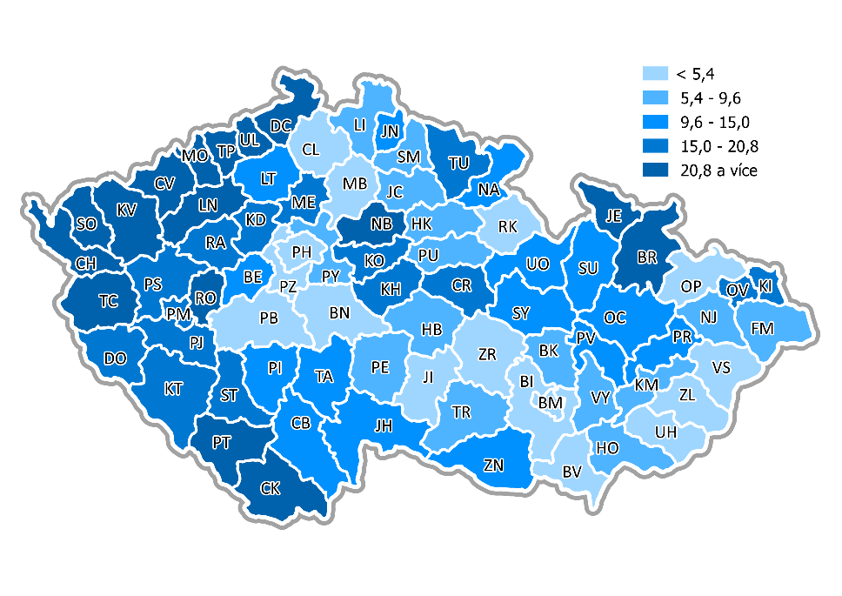
Kouření u rodiček v ČR: trend
Zdroj: ÚZIS ČR – NRRZ - Rodička
Rodičky, které kouřily v těhotenství, v letech 2017–2018: ČR
Rodičky, které kouřily v těhotenství, v letech 2017–2018: HKK
2017: N=13 048
2018: N=12 752
2017: N = 470
2018: N = 520
2017: 11,69 %
2018: 11,42 %
2017: 8,49 %
2018: 9,50 %
Pozn.: N je počet rodiček, které kouřily na počátku nebo během těhotenství. N zahrnuje i rodičky s neudaným věkem rodiček.
Graf odpovídá rodičkám s uvedeným věkem při porodu.
Podíl rodiček, které kouřily v těhotenství, 2018
Podíl rodiček, které kouřily na počátku nebo v průběhu těhotenství, představuje v posledních 2 letech přibližně 11 % všech rodiček, kalkulujeme-li všechny věkové kategorie spojené. Vyšší počty rodiček kuřaček obecně pozorujeme zejména v nižších věkových kategoriích. Jedná se pravděpodobně o ženy, které neplánovaly početí a kouřily na počátku těhotenství.
Kartogram ilustruje nevyšší koncentraci těhotných kuřaček v regionech severozápadních Čech a severní Moravy. Kouření u těhotných, zejména během těhotenství, do značné míry souvisí se sociálním postavením a vzděláním obyvatel v regionu.
Kouření v těhotenství je spojeno se značnými riziky zejména pro plod. Je zcela namístě zvážit informační kampaň a zdůrazňovat rizika spojená s kouřením v těhotenství.

Slide 89
Potratovost
Pozn.: Od roku 2000 jsou započítány i cizinky s trvalým nebo dlouhodobým pobytem na území ČR.
Potratem se rozumí ukončení těhotenství ženy, při němž plod neprojevuje ani jednu ze známek života a jeho porodní hmotnost je nižší než 500 g a pokud hmotnost nelze zjistit, jestliže je těhotenství kratší než 22 týdnů. Dále ukončení těhotenství při němž bylo z dělohy ženy vyňato plodové vejce bez obalu nebo těhotenská sliznice.
Zdroj: ÚZIS ČR – NRRZ - Potraty
Obecné míry plodnosti a potratovosti (1953–2018): ČR Obecné míry plodnosti a potratovosti (2003–2018): HKK
Podíl (na 1 000 žen ve fertilním věku)
Podíl (na 1 000 žen ve fertilním věku)
Pozn.: UPT Umělá přerušení těhotenství
Pozn.: UPT Umělá přerušení těhotenství
Umělé přerušení těhotenství (UPT) z jiných než zdravotních důvodů bylo v českém prostředí uzákoněno v roce 1957. Až do počátku devadesátých let se porodnost a potratovost vyvíjely inverzně v závislosti na nastavení legislativních pravidel pro umělé přerušování těhotenství. Na počátku devadesátých let se potrácelo téměř stejné množství plodů, jako se rodilo dětí. Od té doby se absolutní počet potratů snižuje. Na intenzivním poklesu v průběhu 90. let se podílelo zejména snižování indukované potratovosti, urychlené zavedením poplatku za UPT v roce 1993. V posledních letech pokračuje kontinuální pokles umělé potratovosti, oproti tomu narůstá samovolná potratovost. K nárůstu samovolné potratovosti dochází zejména z důvodu stoupajícího věku těhotných.

Slide 90
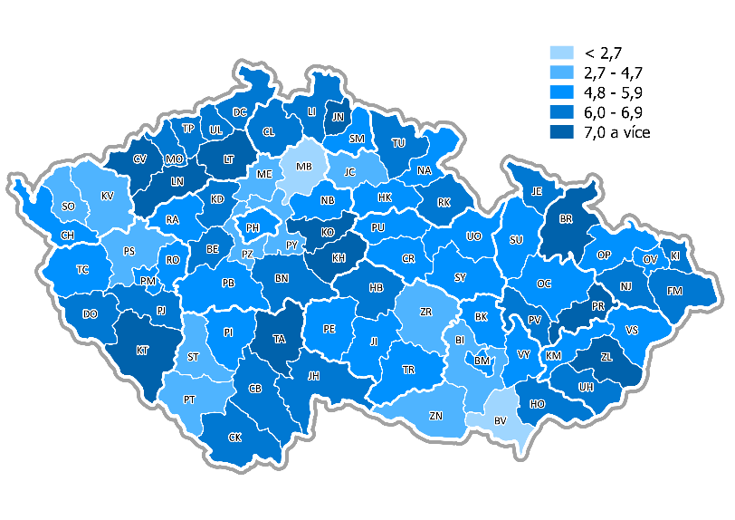
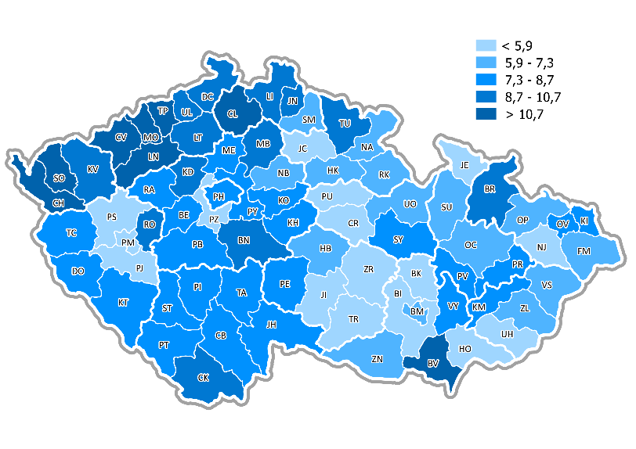
Potratovost: srovnání regionů ČR
Zdroj: ÚZIS ČR – NRRZ - Potraty
Regionální rozdíly mezi jednotlivými kraji v úrovni potratovosti se sice snižují, nicméně stále přetrvává významný rozdíl mezi severozápadními a západními Čechami a zbytkem republiky.
Nejvyšší umělá potratovost dlouhodobě je dlouhodobě hlášena především v severozápadních Čechách, tedy Ústeckém, Karlovarském kraji, ale také v Libereckém kraji. Úroveň umělé potratovosti lze do jisté míry označit za ukazatel sociálně demografické vyspělosti regionu. V Královehradeckém kraji je četnost umělého přerušení těhotenství nižší než v celé populaci ČR, naopak samovolná potratovost se pohybuje nad republikovým průměrem.
Samovolná potratovost je oproti umělé odrazem zdravotního stavu těhotných. Její nárůst je významně ovlivňován stále stoupajícím věkem rodiček. Dokládá to i mapa, kde nejvyšší míry samovolné potratovosti dosahují regiony s vyšším průměrným věkem rodiček. Tento trend bude pravděpodobně pokračovat.
Samovolné potraty na 1 000 žen fertilního věku v roce 2018
Samovolné potraty na 1 000 žen fertilního věku v roce 2018 podle okresu bydliště
ČR | 5,62
Královehradecký kraj | 5,69
Hradec Králové | 4,82
Jičín | 4,71
Náchod | 5,69
Rychnov nad Kněžnou | 6,72
Trutnov | 6,88
Samovolné potraty na 1 000 žen fertilního věku v roce 2018 podle kraje bydliště
Karlovarský | 3,8
Jihomoravský | 4,8
Středočeský | 5,1
Hl. m. Praha | 5,2
Pardubický | 5,2
Vysočina | 5,3
Královéhradecký | 5,7
Plzeňský | 6,0
Moravskoslezský | 6,0
Olomoucký | 6,0
Jihočeský | 6,1
Zlínský | 6,4
Liberecký | 6,8
Ústecký | 6,8
Uměle přerušená těhotenství na 1 000 žen fertilního věku v roce 2018
Umělá přerušení těhotenství na 1 000 žen fertilního věku v roce 2018 podle okresu bydliště
ČR | 7,72
Královehradecký kraj | 7,34
Hradec Králové | 7,01
Jičín | 5,83
Náchod | 7,03
Rychnov nad Kněžnou | 6,84
Trutnov | 9,45
Umělá přerušení těhotenství na 1 000 žen fertilního věku v roce 2018 podle kraje bydliště
Pardubický | 6,1
Vysočina | 6,1
Zlínský | 6,5
Plzeňský | 6,7
Jihomoravský | 6,9
Olomoucký | 7,1
Královéhradecký | 7,3
Moravskoslezský | 7,4
Hl. m. Praha | 7,6
Středočeský | 8,0
Jihočeský | 8,4
Liberecký | 9,9
Karlovarský | 10,7
Ústecký | 10,8

Slide 91
Kojenecká úmrtnost
Zdroj: EUROSTAT Database
Kojenecká úmrtnost v zemích EU v letech 2000–2017
Hodnoty kojenecké úmrtnosti, tedy počet zemřelých do 1 roku věku na
1 000 živě narozených, vykazuje Česká republika ve srovnání s evropskými zeměmi jedny z nejnižších.
Od roku 1985 je hodnota kojenecké úmrtnosti v ČR trvale významně nižší než průměrná hodnota v EU.

Slide 92
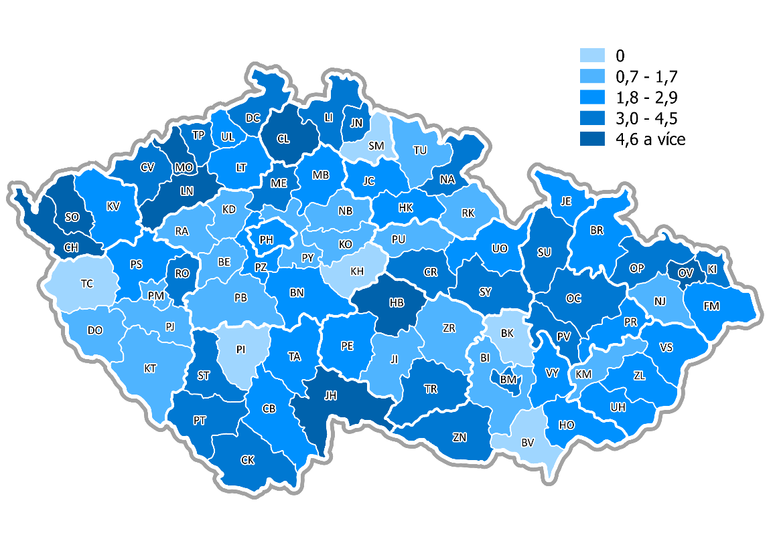
Kojenecká úmrtnost
Zdroj: ČSÚ - ISDEM
Průměr kojenecké úmrtnosti za období 2014–2018
Kojenecká úmrtnost v letech 2010-2018 podle okresu bydliště matky
pro Královehradecký kraj
 | 2010 | 2014 | 2015 | 2016 | 2017 | 2018
ČR | 2,7 | 2,4 | 2,5 | 2,8 | 2,7 | 2,6
Královehradecký kraj | 2,7 | 2,4 | 1,8 | 3,2 | 2,8 | 2,1
Hradec Králové | 2,3 | 1,8 | 2,4 | 3,5 | 2,3 | 2,3
Jičín | 2,4 | - | 3,5 | 3,7 | 0 | 2,4
Náchod | 5,0 | 4,7 | 1,8 | 2,7 | 4,6 | 3,5
Rychnov nad Kněžnou | 2,2 | 1,2 | 1,2 | 1,2 | 0 | 1,2
Trutnov | 1,6 | 3,4 | - | 4,3 | 6,1 | 0,9
Kojenecká úmrtnost v roce 2018 podle kraje bydliště matky
Ačkoli se kojenecká úmrtnost pohybuje v České republice na velmi nízké úrovni, přetrvávají mezi jednotlivými kraji značné rozdíly. Nejvyšší míry kojenecké úmrtnosti opět vykazují především regiony s větší četností sociálně problémových oblastí, což se týká zejména severozápadních Čech a severní Moravy.
I v tomto ohledu je třeba apelovat na obyvatele těchto regionů a zvyšovat povědomí o rizikových faktorech během těhotenství a důležitosti primární prevence onemocnění plodu a vrozených vývojových vad.

Slide 93
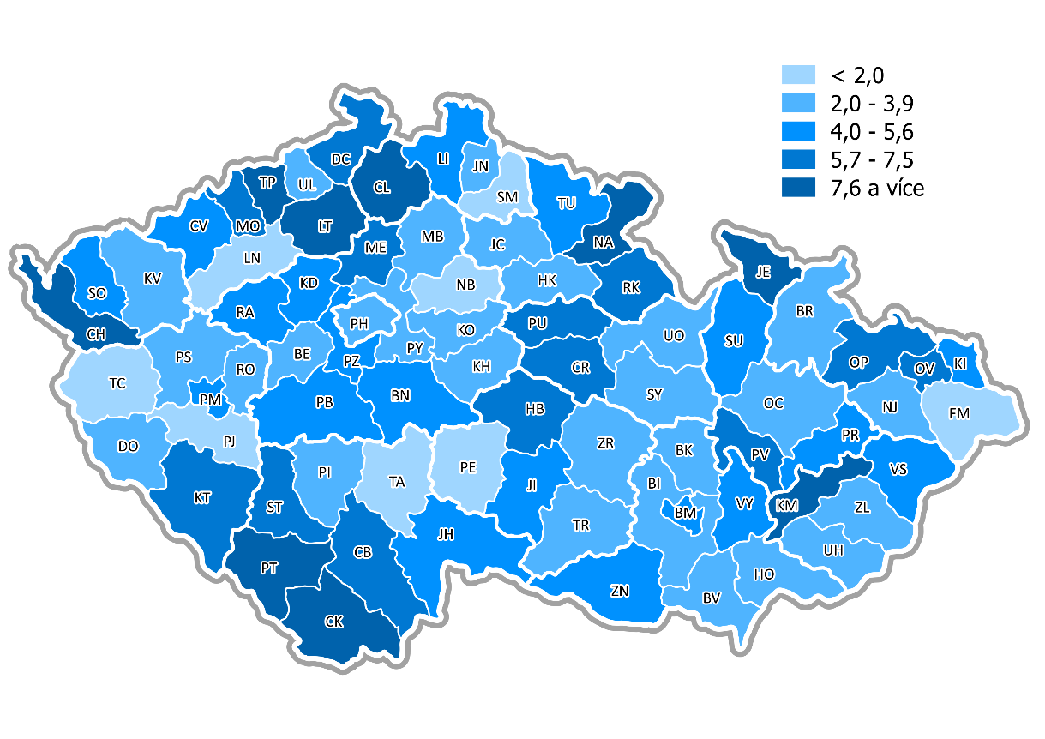
Perinatální úmrtnost
Zdroj: ČSÚ - ISDEM
Průměr perinatální úmrtnosti za období 2014–2018
Perinatální úmrtnost v letech 2010-2018 podle okresu bydliště matky
pro Královehradecký kraj
 | 2010 | 2014 | 2015 | 2016 | 2017 | 2018
ČR | 3,5 | 4,6 | 4,5 | 4,9 | 4,5 | 4,4
Královehradecký kraj | 3,1 | 4,0 | 6,8 | 6,2 | 5,1 | 5,4
Hradec Králové | 1,7 | 3,5 | 8,2 | 5,2 | 5,2 | 3,5
Jičín | 1,2 | 8,2 | 10,4 | 7,3 | 5,9 | 3,6
Náchod | 3,3 | 3,7 | 4,4 | 5,4 | 6,4 | 10,3
Rychnov nad Kněžnou | 3,3 | - | 6,2 | 6,1 | 3,4 | 6,0
Trutnov | 6,2 | 5,1 | 4,5 | 7,7 | 4,4 | 4,3
Perinatální úmrtnost v roce 2018 podle kraje bydliště matky
Perinatální úmrtnost je součtem mrtvorozenosti a časné novorozenecké úmrtnosti (0-6 dní po narození), přičemž větší část perinatální úmrtnosti je tvořena mrtvě narozenými (přibližně v poměru 3:1). Ačkoli novorozeneckou úmrtnost se daří úspěšně snižovat, mrtvorozenost v posledních letech mírně stoupá.
Z regionálního pohledu lze opět sledovat vyšší perinatální úmrtnost v západní části Čech, nicméně koncentrace této úmrtnosti do určitých oblastí není v tomto případě tak patrná, jako v případě kojenecké úmrtnosti.

Slide 94
Narození dle vitality: vývoj v čase: ČR
Zdroj: ČSÚ - ISDEM
Živě narození podle pohlaví v letech 2000–2018 v ČR Mrtvě narození podle pohlaví v letech 2000–2018 v ČR
Vývoj počtu narozených je zapotřebí sledovat v závislosti na věkové struktuře populace. Za výkyvy v počtech narozených stojí populačně silnější ročníky žen narozených v 70. letech. Od roku 2013 díky relativně stabilní struktuře žen počet narozených stoupá. V následujících 10-20 letech dojde pravděpodobně k poklesu počtu narozených v důsledku nízkého počtu žen ve fertilním věku.
Mrtvorozenost je v ČR na velmi nízké úrovni. V celorepublikovém vývoji pozorujeme od roku 2012-2016 mírný nárůst, což může být částečně způsobeno změnou metodiky hlášení mrtvě narozeného dítěte (od r. 2012 se mezi mrtvě narozené započítávají i narození bez známek života s porodní hmotností vyšší 500 g, namísto do té doby platných 1000 g). Jedná se ale o velmi malé počty, proto je nutné si uvědomit, že i malý rozdíl v počtu mrtvě narozených může způsobit nárůst či pokles mrtvorozenosti.

Slide 95
Narození dle vitality: vývoj v čase: HKK
Zdroj: ČSÚ - ISDEM
Živě narození podle pohlaví v letech 2000–2018: HKK Mrtvě narození podle pohlaví v letech 2000–2018: HKK
Vývoj počtu narozených je zapotřebí sledovat v závislosti na věkové struktuře populace. Za výkyvy v počtech narozených stojí populačně silnější ročníky žen, narozených v 70. letech. Od roku 2013 díky relativně stabilní struktuře žen počet narozených stoupá. V následujících 10-20 letech dojde pravděpodobně k poklesu počtu narozených v důsledku nízkého počtu žen ve fertilním věku.
Vývoj živě narozených v HKK kopíruje celorepublikový trend, živorodost v Královehradeckém kraji se dlouhodobě pohybuje nad celorepublikovým průměrem.
Mrtvorozenost je v ČR na velmi nízké úrovni. V celorepublikovém vývoji pozorujeme od roku 2012-2016 mírný nárůst, což může být částečně způsobeno změnou metodiky mrtvě narozeného dítěte (od r. 2012 se mezi mrtvě narozené započítávají i narození bez známek života s porodní hmotností vyšší 500 g, namísto do té doby platných 1000 g). Jedná se ale o velmi malé počty, proto je nutné si uvědomit, že i malý rozdíl v počtu mrtvě narozených může způsobit nárůst či pokles mrtvorozenosti.

Slide 96
Rozložení porodní hmotnosti
Zdroj: ČSÚ - ISDEM
Živě narození podle hmotnosti v letech 2000–2018: ČR
 | 2000 | 2005 | 2010 | 2015 | 2016 | 2018
Neudáno | 0 | 0 | 672 | 1 623 | 1 033 | 1 296
999 | 320 | 385 | 446 | 453 | 494 | 441
1000-2499 | 4 976 | 6 485 | 8 530 | 8 013 | 7 991 | 7 410
2500-4499 | 84 529 | 94 263 | 106 493 | 99 811 | 102 169 | 103 925
4500+ | 1 085 | 1 078 | 1 012 | 864 | 976 | 964
Celkem | 90 910 | 102 211 | 117 153 | 110 764 | 112 663 | 114 036
V procentech:
Neudáno | 0,00 | 0,00 | 0,57 | 1,47 | 0,92 | 1,14
999 | 0,35 | 0,38 | 0,38 | 0,41 | 0,44 | 0,39
1000-2499 | 5,47 | 6,34 | 7,28 | 7,23 | 7,09 | 6,50
2500-4499 | 92,98 | 92,22 | 90,90 | 90,11 | 90,69 | 91,13
4500+ | 1,19 | 1,05 | 0,86 | 0,78 | 0,87 | 0,85
Celkem | 100,00 | 100,00 | 100,00 | 100,00 | 100,00 | 100,00
Podíl živě narozených s nízkou porodní hmotností (do 2 500 g) se sleduje od počátku 70. let, kdy do počátku 90. let mírně klesal. Příčinou tohoto pozitivního trendu byl rozvoj lékařské vědy a lepší odhadování rizik v těhotenství. Od poloviny 90. let se opět podíl s nízkou porodní hmotností zvyšuje. Od roku 2011 dochází opět k mírnému poklesu. Příčinou celkově vyšších hodnot v posledních letech je komplex mnoha jevů. Narůstá počet dětí z vícečetných porodů, zvyšuje se průměrný věk matek při porodu a tím i žen ve věku nad 35 let, tedy žen, které mají k předčasnému porodu vyšší sklony. Také medicína je již na velké úrovni a často se podaří zachránit děti narozené ve 26. týdnu těhotenství i dříve.
Porodní hmotnost je jedním ze základních ukazatelů viability narozeného a do značné míry determinuje jeho poporodní adaptaci. Podíl dětí s nízkou porodní hmotností do 2500 g („nedonošenost“) v posledních letech mírně klesá, přesto však v ČR zůstává nad 7 % narozených; v populaci HKK je tomu také tak. Rizikové porody, tedy porody dětí s nízkou porodní hmotností , jsou v ČR vysoce centralizovány do perinatologických a intermediárních center. Je to velmi pozitivní jev, který se významně podílí na kvalitě péče o tyto děti. Meziročně se toto rozdělení příliš nemění. Novorozenci s porodní hmotností 2 500g+ přichází na svět přibližně stejnou měrou v obou typech center, jako v ostatních zařízeních a mimo ně.
Živě narození podle hmotnosti v letech 2000–2018: HKK
 | 2000 | 2005 | 2010 | 2015 | 2016 | 2018
Neudáno | 0 | 0 | 29 | 78 | 53 | 65
999 | 11 | 19 | 19 | 17 | 28 | 25
1000–2499 | 239 | 296 | 422 | 420 | 362 | 378
2500–4499 | 4 647 | 5 028 | 5 507 | 5 023 | 5 125 | 5 165
4500+ | 72 | 62 | 44 | 44 | 48 | 44
Celkem | 4 969 | 5 405 | 6 021 | 5 582 | 5 616 | 5 677
V procentech:
Neudáno | 0,0 | 0,0 | 0,5 | 1,4 | 0,9 | 1,1
999 | 0,2 | 0,4 | 0,3 | 0,3 | 0,5 | 0,4
1000–2499 | 4,8 | 5,5 | 7,0 | 7,5 | 6,4 | 6,7
2500–4499 | 93,5 | 93,0 | 91,5 | 90,0 | 91,3 | 91,0
4500+ | 1,4 | 1,1 | 0,7 | 0,8 | 0,9 | 0,8
Celkem | 100,0 | 100,0 | 100,0 | 100,0 | 100,0 | 100,0

Slide 97
Rozložení gestačního stáří
Zdroj: ČSÚ - ISDEM
Živě narození podle gestačního stáří v letech 2000–2018: ČR
Stejně jako porodní hmotnost, i gestační stáří je ukazatelem porodní zralosti. Příčin nárůstu počtu dětí narozených před 38. týdnem těhotenství (nedonošených) je celá řada. Narůstá počet dětí narozených po umělém oplodnění, zvyšuje se průměrný věk matek, přičemž starší ženy mívají vyšší riziko předčasného porodu. S rostoucí úrovní péče o matku a předčasně narozené děti se také častěji podaří zachránit děti narozené ve 26. týdnu těhotenství i dříve. Za bezpochyby pozitivní jev lze opět považovat koncentraci porodů nedonošených dětí do specializovaných perinatologických a intermediárních center.
Živě narození podle gestačního stáří v letech 2000–2018: HKK
Živě narození před 38. týdnem těhotenství v letech 2000-2018
ČR
 | 2000 | 2005 | 2010 | 2015 | 2018
do 37 t. t. (včetně) | 9 326 | 11 670 | 16 100 | 14 164 | 13 973
do 37 t. t. v procentech | 10,3 % | 11,4 % | 13,7 % | 12,8 % | 12,3 %
živě narození celkem | 90 910 | 102 211 | 117 153 | 110 764 | 114 036
Královehradecký kraj
 | 2000 | 2005 | 2010 | 2015 | 2018
do 37 t. t. (včetně) | 414 | 544 | 785 | 707 | 685
do 37 t. t. v procentech | 8,3 % | 10,1 % | 13,0 % | 12,7 % | 12,1 %
živě narození celkem | 4 969 | 5 405 | 6 021 | 5 582 | 5 677

Slide 98
Živě narození dle gestačního stáří a místa porodu
Zdroj: ÚZIS ČR – NRRZ – Novorozenec
Živě narození podle gestačního stáří a místa porodu v roce 2018: ČR
Stejně jako porodní hmotnost, i gestační stáří je ukazatelem porodní zralosti. Příčin nárůstu počtu dětí narozených před 38. týdnem těhotenství (nedonošených) je celá řada. Narůstá počet dětí narozených po umělém oplodnění, zvyšuje se průměrný věk matek, přičemž starší ženy mívají vyšší riziko předčasného porodu. S rostoucí úrovní péče o matku a předčasně narozené děti se také častěji podaří zachránit děti narozené ve 26. týdnu těhotenství i dříve. Za bezpochyby pozitivní jev lze opět považovat koncentraci porodů nedonošených dětí do specializovaných perinatologických a intermediárních center.
Živě narození podle gestačního stáří a místa porodu v roce 2018: HKK
Živě narození před 38. týdnem těhotenství
podle místa porodu pro ČR v letech 2000-2018

Slide 99
Vrozené vady u živě narozených: vývoj v čase: ČR
Zdroj: ÚZIS ČR – NRRZ – Vrozené vady
Výskyt vrozených vad v populaci ČR lze v čase srovnatelně hodnotit od roku 2000, kdy jsou do registru dohlášeny vady z Hlášení o novorozenci. Vrozené vady se uvádějí za narozené, kterým byla vrozená vada diagnostikována do 1 roku života.
Celková incidence vrozených vad se v posledních letech výrazně nemění. Mírné kolísání je způsobené kolísáním četnosti vybraných diagnóz. U některých diagnóz navíc dochází ke změně poměru mezi diagnózami prenatálně a postnatálně diagnostikovanými. Díky tomu se mění spektrum zastoupení závažných vrozených vad u narozených.
Zvyšující se průměrný věk rodiček nepříznivě ovlivňuje nejen reprodukční status ČR, ale předpokládá se, že také nepříznivě ovlivňuje výskyt vrozených vad. Vliv vyššího věku rodiček byl jednoznačně prokázán u vrozených chromozomových aberací. V případě jiných vrozených vad tento vliv nebyl jednoznačně prokázán, ale v některých případech ani vyloučen.
Pozn.:
Vrozené vady zjištěné do 1 roku života uváděné podle roku narození.
Hlášení do NRVV zaznamenalo během vývoje značné výkyvy spojené se změnou metodiky registru. V průběhu let se měnil počet možných vrozených vad, které se do NRVV mohly zadávat. Od roku 1964 se zaznamenávalo pouze 36 vybraných VV a od roku 1975 již 60 VV. V období let 1994–1996 bylo možné pořizovat všechny VV, zařazené do XVII. kap. MKN-10, a to pouze u dětí do 15 let věku. Od roku 1997 lze do NRVV zadávat všechny vrozené vady i mimo XVII. kap. MKN-10. Od roku 2000 jsou zahrnuti i živě narození s vrozenou vadou, za které nebylo odevzdáno Hlášení vrozené vady, ale vada byla uvedena na Zprávě o novorozenci.

Slide 100
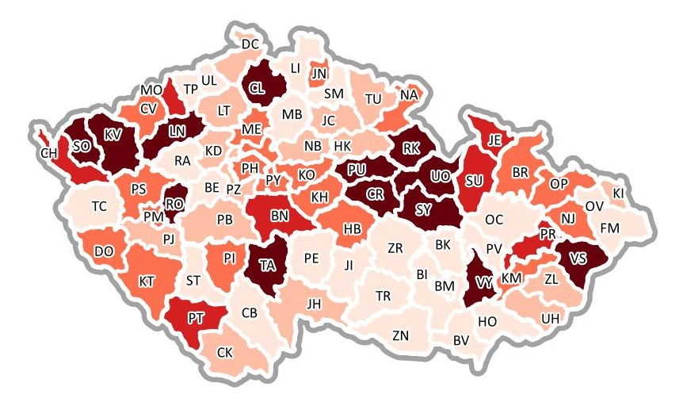
Vrozené vady u živě narozených: srovnání regionů ČR
Zdroj: ÚZIS ČR – NRRZ – Vrozené vady
Mezi oblasti s vyšším výskytem vrozených vad za období 2013-2017 patřily kraje severozápadního, severního a severovýchodního pohraničí. Jedná se však o nízké počty živě narozených s vrozenými vadami, takže mezi kraji panují vysoké meziroční rozdíly.
Počet živě narozených s vrozenou vadou v Královehradeckém kraji se v posledních letech pohybuje mírně nad celorepublikovým průměrem.
Ačkoli s jedná o nízké počty případů a je obtížné vyvozovat trend, z hodnot incidence vrozených vad mezi živě narozenými můžeme předpokládat snižování počtu těchto případů.
Průměrný počet živě narozených s vrozenou vadou v letech 2013-2017
Vývoj počtu živě narozených s VV pro Královehradecký kraj
Živě narození s vrozenou vadou
na 10 000 živě narozených
200 - 350
350 - 390
390 - 440
440 - 500
500 - 800

Slide 101
Druhy vrozených vad u živě narozených
Zdroj: ÚZIS ČR – NRRZ – Vrozené vady
Druhy vrozených vad z kapitoly XVII. (Q00-Q99) podle pohlaví v roce 2017
Česká republika HKK
Často se vyskytujícími vrozenými vadami u chlapců i dívek jsou vrozené vady srdeční (Q20-Q28). U chlapců představovaly v roce 2017 22,80 % a u dívek 38,38 %. V HKK představovaly 21,85 % u chlapců a 36,5 % u dívek.
Dalšími četnými vrozenými vadami jsou u chlapců vrozené vady pohlavních orgánů (ČR – 29,15 %, HKK – 23,84 %) a u dívek svalové a kosterní soustavy (ČR – 22,61 %, HKK – 32,26 %).
Jednotlivé skupiny diagnóz se podílí svými vzestupy a poklesy na celkové incidenci všech vrozených vad.
16,22 % 22,61 % 19,87 % 32,26 %
29,15 % 23,84 %
22,80 % 38,38 % 21,85 % 36,56 %
Živě narození s vrozenou vadou v roce 2017
ČR
 | chlapci | dívky
živě narození s VV | 2 572 | 1 635
živě narození s VV na 1 000 živě narozených | 43,84 | 29,34
z toho živě narození s dg. Q00-Q99 | 2 553 | 1 625
Královehradecký kraj
 | chlapci | dívky
živě narození s VV | 132 | 86
živě narození s VV na 1 000 živě narozených | 45,01 | 31,06
z toho živě narození s dg. Q00-Q99 | 132 | 86
chlapci: N = 2 768
dívky: N = 1 756
chlapci: N = 151
dívky: N = 93
Pozn.: Vrozené vady zjištěné do 1 roku života uváděné podle roku narození a kraje bydliště matky.

Slide 102
Výskyt vybraných vývojových vad
Zdroj: ÚZIS ČR – NRRZ – Vrozené vady
Výskyt anencefalie, spina bifida a encefalokély v ČR v letech 2000-2017
Výskyt vrozených vad v populaci velmi významně ovlivňuje stále se rozvíjející a úspěšnější prenatální diagnostika vrozených vad. Velké množství vrozených vad je odhaleno ještě v prenatálním období vývoje plodu a značná část těchto dětí se ani nenarodí.
Nejčastěji prenatálně zachycovanými vadami jsou vrozené chromozomové aberace, z nichž především Downův syndrom.
K tomu dochází díky vyššímu využívání prvotrimestrálního screeningu těhotných, který má vyšší záchytnost nejen Downova syndromu, ale také dalších vad. Díky častějšímu screeningu také stoupá možnost využívání časnějších diagnostických metod, jako je odběr choriových klků.
Riziko chromozomových aberací se zvyšuje se stoupajícím věkem těhotných a z důvodu nepříznivě se vyvíjejícím průměrným věkem rodiček se zvyšuje i incidence těchto diagnóz.
Prevalence diagnóz ze skupiny rozštěpových vad centrálního nervového systému se příliš nemění.
16,11 % 22,48 % 22,22 % 29,67 %
28,96 % 27,04 %
Výskyt Downova, Edwardsova a Patauova syndromu v ČR v letech 2000-2017
22,64 % 38,17 % 21,85 % 31,32 %

Slide 103
Výskyt vybraných vývojových vad
Zdroj: ÚZIS ČR – NRRZ – Vrozené vady
Výskyt anencefalie, spina bifida a encefalokély v letech 2000-2017 v HKK
Výskyt vrozených vad v populaci velmi významně ovlivňuje stále se rozvíjející a úspěšnější prenatální diagnostika vrozených vad. Velké množství vrozených vad je odhaleno ještě v prenatálním období vývoje plodu a značná část těchto dětí se ani nenarodí.
Nejčastěji prenatálně zachycovanými vadami jsou vrozené chromozomové aberace, z nichž především Downův syndrom.
K tomu dochází díky vyššímu využívání prvotrimestrálního screeningu těhotných, který má vyšší záchytnost nejen Downova syndromu, ale také dalších vad. Díky častějšímu screeningu také stoupá možnost využívání časnějších diagnostických metod, jako je odběr choriových klků.
Riziko chromozomových aberací se zvyšuje se stoupajícím věkem těhotných a z důvodu nepříznivě se vyvíjejícím průměrným věkem rodiček se zvyšuje i incidence těchto diagnóz.
Prevalence diagnóz ze skupiny rozštěpových vad centrálního nervového systému se příliš nemění.
16,11 % 22,48 % 22,22 % 29,67 %
28,96 % 27,04 %
Výskyt Downova, Edwardsova a Patauova syndromu v letech 2000-2017 v HKK
22,64 % 38,17 % 21,85 % 31,32 %

Slide 104
Asistovaná reprodukce: trend
Zdroj: ÚZIS ČR – NRRZ – Asistovaná reprodukce
Počet cyklů asistované reprodukce podle zamýšleného cíle cyklu v letech 2007-2017 v ČR
Základní jednotkou sledovanou v asistované reprodukci je cyklus. Je to proces léčby, který směřuje za pomoci metod asistované reprodukce k otěhotnění dané ženy. V registru bylo rozlišováno 7 druhů těchto cyklů, od roku 2016 se sleduje 6 základních druhů cyklu.
Z hlediska otázky počtu narozených dětí po asistované reprodukci nás nejvíce zajímají cykly IVF a KET.
IVF cyklus je cyklus, kde bylo provedeno mimotělní oplodnění. Samo oplození se provádí buď přidáním spermií k vajíčku nebo vpíchnutí spermií do vajíček.
Cyklus KET je cyklus s transferem rozmražených embryí, uchovaných z předchozího cyklu IVF.
Počet cyklů s cílem léčby neplodnosti IVF je přibližně stabilní. Počty cyklů s cílem darování vajíček (Ed) či cyklů s přijetím darovaných vajíček (OoR) rostou. Výrazný je i časový nárůst cyklů s kryoembryotransferem (KET), což souvisí se strategií single embryotransferu.
Pozn.: Cyklus EmR je cyklus přijímající embryo jiného páru. Cyklus Freez je cyklus, který má za cíl zamrazit všechny oocyty nebo embrya. Cyklus PGD byl do roku 2016 takový cyklus, který měl jako cíl provést preimplentační genetické testování.

Slide 105
Asistovaná reprodukce: věk pacientek
Zdroj: ÚZIS ČR – NRRZ – Asistovaná reprodukce
Průměr věk žen při zahájení cyklu v letech 2007-2017 pro ČR
Jakýkoliv výsledek vyjadřující efektivitu léčby asistovanou reprodukcí, který by nebral v úvahu věk ženy, postrádá téměř vždy reálnou informační hodnotu.
Vzestup průměrného věku žen při zahájení cyklu IVF odráží jednak obecný časový trend ve věku matek a jednak vyšší zastoupení žen vyššího věku, které absolvují tzv. ivf cykly s minimální stimulací. Tyto cykly jsou levnější, avšak z medicínského pohledu je ve vyšším věku výsledkem jen malý počet oocytů po jakékoliv stimulaci. Opakování těchto cyklů se projevuje v posunu průměrného věku v uvedeném grafu. Vyšší průměrný věk KET cyklů oproti IVF cyklům je výsledkem toho, že KET navazuje až po IVF cyklu.

Slide 106
Asistovaná reprodukce: Implantation rate po IVF/ICSI
Zdroj: ÚZIS ČR – NRRZ – Asistovaná reprodukce
Implantion rate po IVF/ICSI v letech 2014-2017 podle věku ženy pro ČR
Implantation rate (IR) je základní parametr efektivity asistované reprodukce, který je vztahovaný na cykly s provedením embryotransferu. IR je podíl počtu plodových vajec (gestačních váčků viditelných ultrazvukovým vyšetřením v děloze) a počtu transferovaných embryí.
Od 33 let věku ženy se naděje na implantaci embrya snižuje.
Implantation rate do 32 let dosahuje přibližně hodnoty 32 %, tedy 2krát vyšší než je pravděpodobnost otěhotnění v přirozeném cyklu bez lékařské asistence. To je dáno tím, že jsou transferována embrya, která jsou vybrána jako nejlepší.

Slide 107
Asistovaná reprodukce: porody po cyklech s cílem IVF a KET
Zdroj: ÚZIS ČR – NRRZ – Asistovaná reprodukce
Porody po cyklech s cílem IVF (mimotělní oplození) v ČR
Rok a věková skupina | 2010 |  |  | 2011 |  |  | 2012 |  |  | 2013 |  |  | 2014 |  |  | 2015 |  |  | 2016 |  |  | 2017
 | –34 | 35–39 | 40+ | –34 | 35–39 | 40+ | –34 | 35–39 | 40+ | –34 | 35–39 | 40+ | –34 | 35–39 | 40+ | –34 | 35–39 | 40+ | –34 | 35–39 | 40+ | –34 | 35–39 | 40+
Počty cyklů IVF | 13 058 |  |  | 12 853 |  |  | 12 955 |  |  | 13 994 |  |  | 14 651 |  |  | 14 668 |  |  | 15 002 |  |  | 15 426
Rozděleno podle věku ženy při zahájení cyklu | 7 838 | 4 238 | 982 | 7 428 | 4 393 | 1 032 | 7 041 | 4 604 | 1 310 | 7 081 | 5 173 | 1 740 | 6 955 | 5 599 | 2 097 | 6 526 | 5 820 | 2 322 | 6 474 | 5 716 | 2 812 | 6 435 | 5 841 | 3 150
Cykly s výsledkem grav.: porod | 1 874 | 716 | 58 | 1 478 | 563 | 41 | 1 880 | 849 | 68 | 1 666 | 869 | 98 | 1 455 | 787 | 105 | 1 309 | 746 | 79 | 1 289 | 786 | 111 | 1 201 | 670 | 106
Podíl porodů z celkového počtu cyklů (%) | 23,9 | 16,9 | 5,9 | 19,9 | 12,8 | 4,0 | 26,7 | 18,4 | 5,2 | 23,5 | 16,8 | 5,6 | 20,9 | 14,1 | 5,0 | 20,1 | 12,8 | 3,4 | 19,9 | 13,8 | 3,9 | 18,7 | 11,5 | 3,4
Počty porozených dětí za rok | 3 241 |  |  | 2 515 |  |  | 3 230 |  |  | 2 939 |  |  | 2 607 |  |  | 2 353 |  |  | 2 356 |  |  | 2 086
Rozděleno podle věku ženy při zahájení cyklu | 2 340 | 839 | 62 | 1 809 | 665 | 41 | 2 194 | 959 | 77 | 1 857 | 976 | 106 | 1 638 | 857 | 112 | 1 445 | 824 | 84 | 1 387 | 850 | 119 | 1 266 | 706 | 114
Porody po cyklech s cílem KET (kryoembryotransfer) v ČR
Rok a věková skupina | 2010 |  |  | 2011 |  |  | 2012 |  |  | 2013 |  |  | 2014 |  |  | 2015 |  |  | 2016 |  |  | 2017
 | –34 | 35–39 | 40+ | –34 | 35–39 | 40+ | –34 | 35–39 | 40+ | –34 | 35–39 | 40+ | –34 | 35–39 | 40+ | –34 | 35–39 | 40+ | –34 | 35–39 | 40+ | –34 | 35–39 | 40+
Počty cyklů KET | 5 010 |  |  | 4 496 |  |  | 6 179 |  |  | 7 671 |  |  | 9 477 |  |  | 11 226 |  |  | 12 259 |  |  | 13 714
Rozděleno podle věku ženy při zahájení cyklu | 2 665 | 1 367 | 978 | 2 176 | 1 291 | 1 029 | 2 699 | 1 824 | 1 656 | 3 240 | 2 141 | 2 290 | 3 747 | 2 792 | 2 938 | 4 249 | 3 350 | 3 627 | 4 669 | 3 743 | 3 847 | 5 141 | 4 163 | 4 410
Cykly s výsledkem grav.: porod | 413 | 199 | 136 | 309 | 145 | 86 | 539 | 295 | 242 | 677 | 410 | 374 | 783 | 517 | 501 | 772 | 474 | 481 | 966 | 606 | 402 | 996 | 665 | 381
Podíl porodů z celkového počtu cyklů (%) | 15,5 | 14,6 | 13,9 | 14,2 | 11,2 | 8,4 | 20,0 | 16,2 | 14,6 | 20,9 | 19,1 | 16,3 | 20,9 | 18,5 | 17,1 | 18,2 | 14,1 | 13,3 | 20,7 | 16,2 | 10,4 | 19,4 | 16,0 | 8,6
Počty porozených dětí za rok | 894 |  |  | 641 |  |  | 1 264 |  |  | 1 645 |  |  | 1 974 |  |  | 1 905 |  |  | 2 148 |  |  | 2 166
Rozděleno podle věku ženy při zahájení cyklu | 486 | 236 | 172 | 365 | 173 | 103 | 616 | 344 | 304 | 758 | 450 | 437 | 843 | 556 | 575 | 835 | 517 | 553 | 1 028 | 650 | 470 | 1 044 | 710 | 412
K porodu dle očekávání dospěje více žen mladších než starších. Přibližně ¼ žen těhotných po IVF cyklech ve věku do 35 let potratí, ve věku nad 40 let je to přibližně polovina. Od roku 2012 klesá počet vícečetných porodů, což je pozitivní trend. Důvodem je doporučení Sekce asistované reprodukce České gynekologicko-porodnické společnosti České lékařské společnosti J. E. Purkyně ke snižování počtu transferovaných embryí. Trend podporují i změny v úhradách zdravotními pojišťovnami, které motivují ke snížení počtu embryí na 1 v prvních dvou cyklech.

